Slide 1
Supuesto práctico 3
Odoo
Walter Martín Lopes

Slide 2
Enunciado
En este ejercicio trabajamos con la máquina virtual que hemos configurado previamente e instalado Ubuntu Desktop con Odoo.
Instala los siguientes módulos: Ventas, compra, Inventario, Facturación, Márketing por e-mail, punto de venta.
Añade dos usuarios internos a la aplicación (empleados).
Crea 3 clientes, 3 proveedores, 3 categorías de producto y 7 productos repartidos entre las distintas categorías.
Importación de productos. Realiza la importación de productos utilizando ficheros CSV creando las categorías de producto apropiadas. (Es posible que no puedas importar todos los campos e incluso que algunos no los puedas importar, en ese caso, resuelve este problema). Esta instancia la utilizará una empresa que dispone de dos almacenes claramente diferenciados (un almacén en la dirección central de la compañía y otro en una tienda al público que utilizará el módulo TPV). A la hora de hacer los pedidos, de hacer traspasos o de vender, se debe tener en cuenta de qué almacén entra o sale la mercancía.

Slide 3
Enunciado
Crea una tarifa estándar de venta en la que los márgenes que se apliquen sean del 10% de la categoría hardware y 15% para software.
Crea una segunda tarifa estacional para aplicarla entre el 1 y el 28 de febrero de cada año en la que, a los precios de la tarifa estándar se le aplique un 10% de descuento.
Realiza una operación de venta de dos clientes. Para ello habrá que elaborar dos presupuestos con dos o tres productos almacenados en la central, respectivamente. Supón que ambos clientes aceptan y sigue cada proceso por todos los pasos intermedios hasta el envío de las facturas y el registro del pago de ambas. Acepta después una devolución de un producto y la emisión de la factura rectificativa (de abono al cliente) comprobando el resultado en el stock del almacén.
Haz una transferencia de productos entre ambos almacenes. Haz un informe de inventario antes y después de realizarla y comprueba que ha funcionado correctamente.

Slide 4
Enunciado
Diseña el sitio web de la empresa incluyendo la tienda online con todos los productos que comercializa la empresa. Incluye un plano de Google Maps con la ubicación de la tienda.
Permite las compras desde la web con forma de pago único: la transferencia bancaria.
Busca las plantillas de los mails que se envían al cliente durante el proceso de compra y personalízalas cambiando el texto y el aspecto gráfico. Comprueba que los envíos de mail se realizan correctamente.

Slide 5
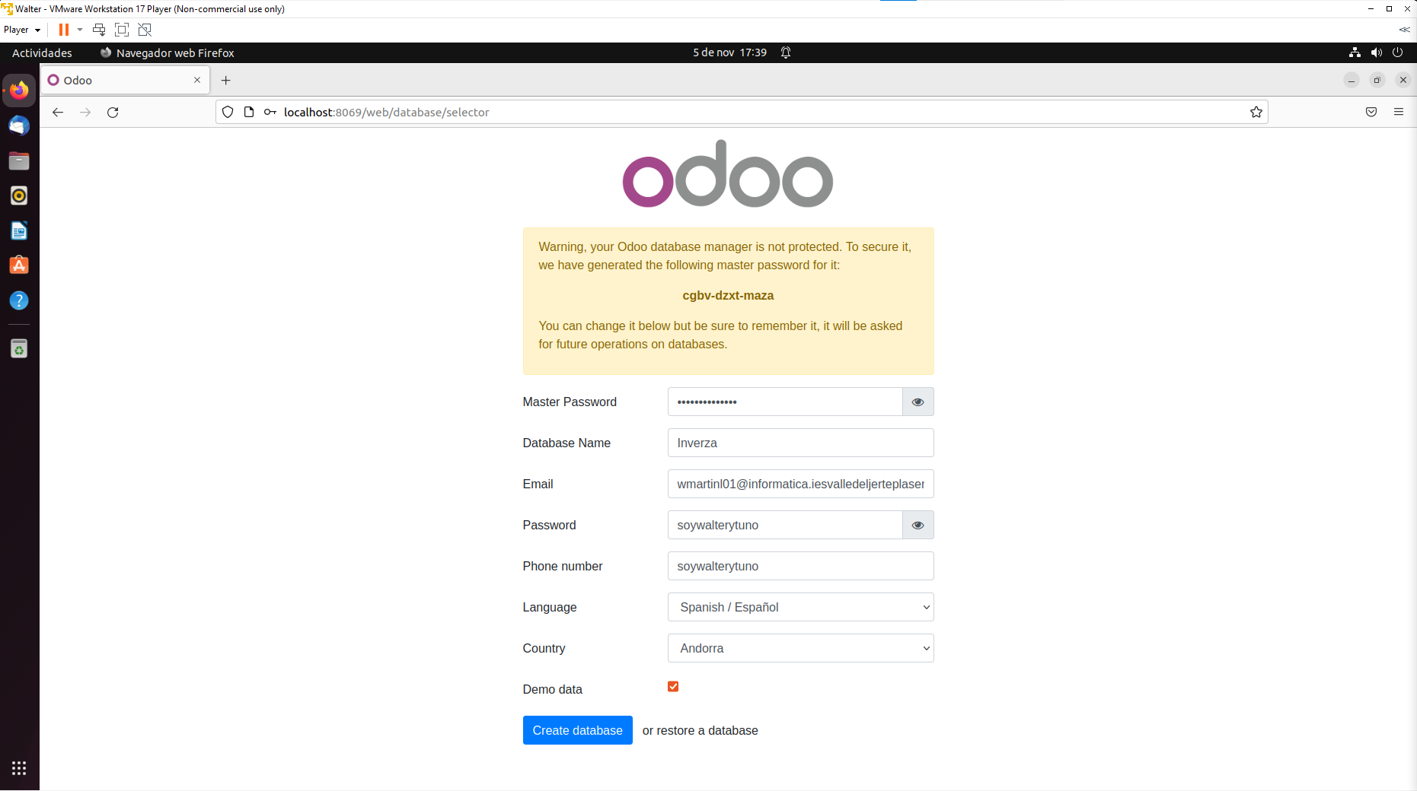
1 - Instalar módulos necesarios
Tras instalar la máquina virtual y configurarla, me creo una cuenta de odoo como ya hemos hecho en Windows, instalo los módulos necesarios para el supuesto práctico y realizo la configuración pertinente.

Slide 6
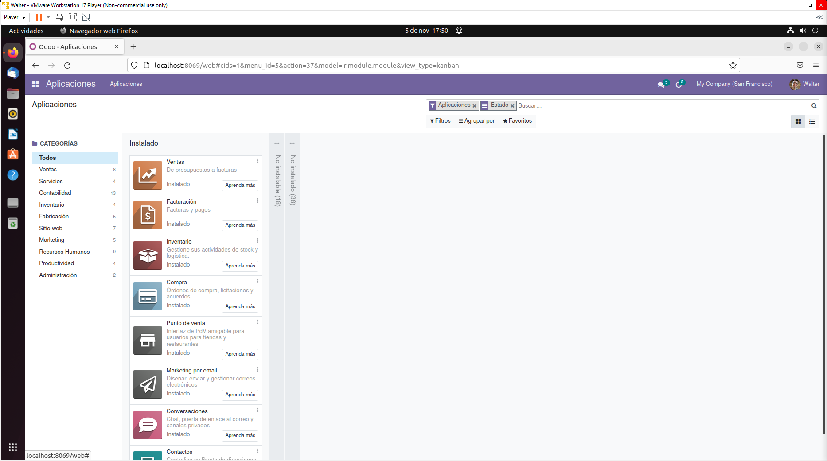
1 - Instalar módulos necesarios

Slide 7
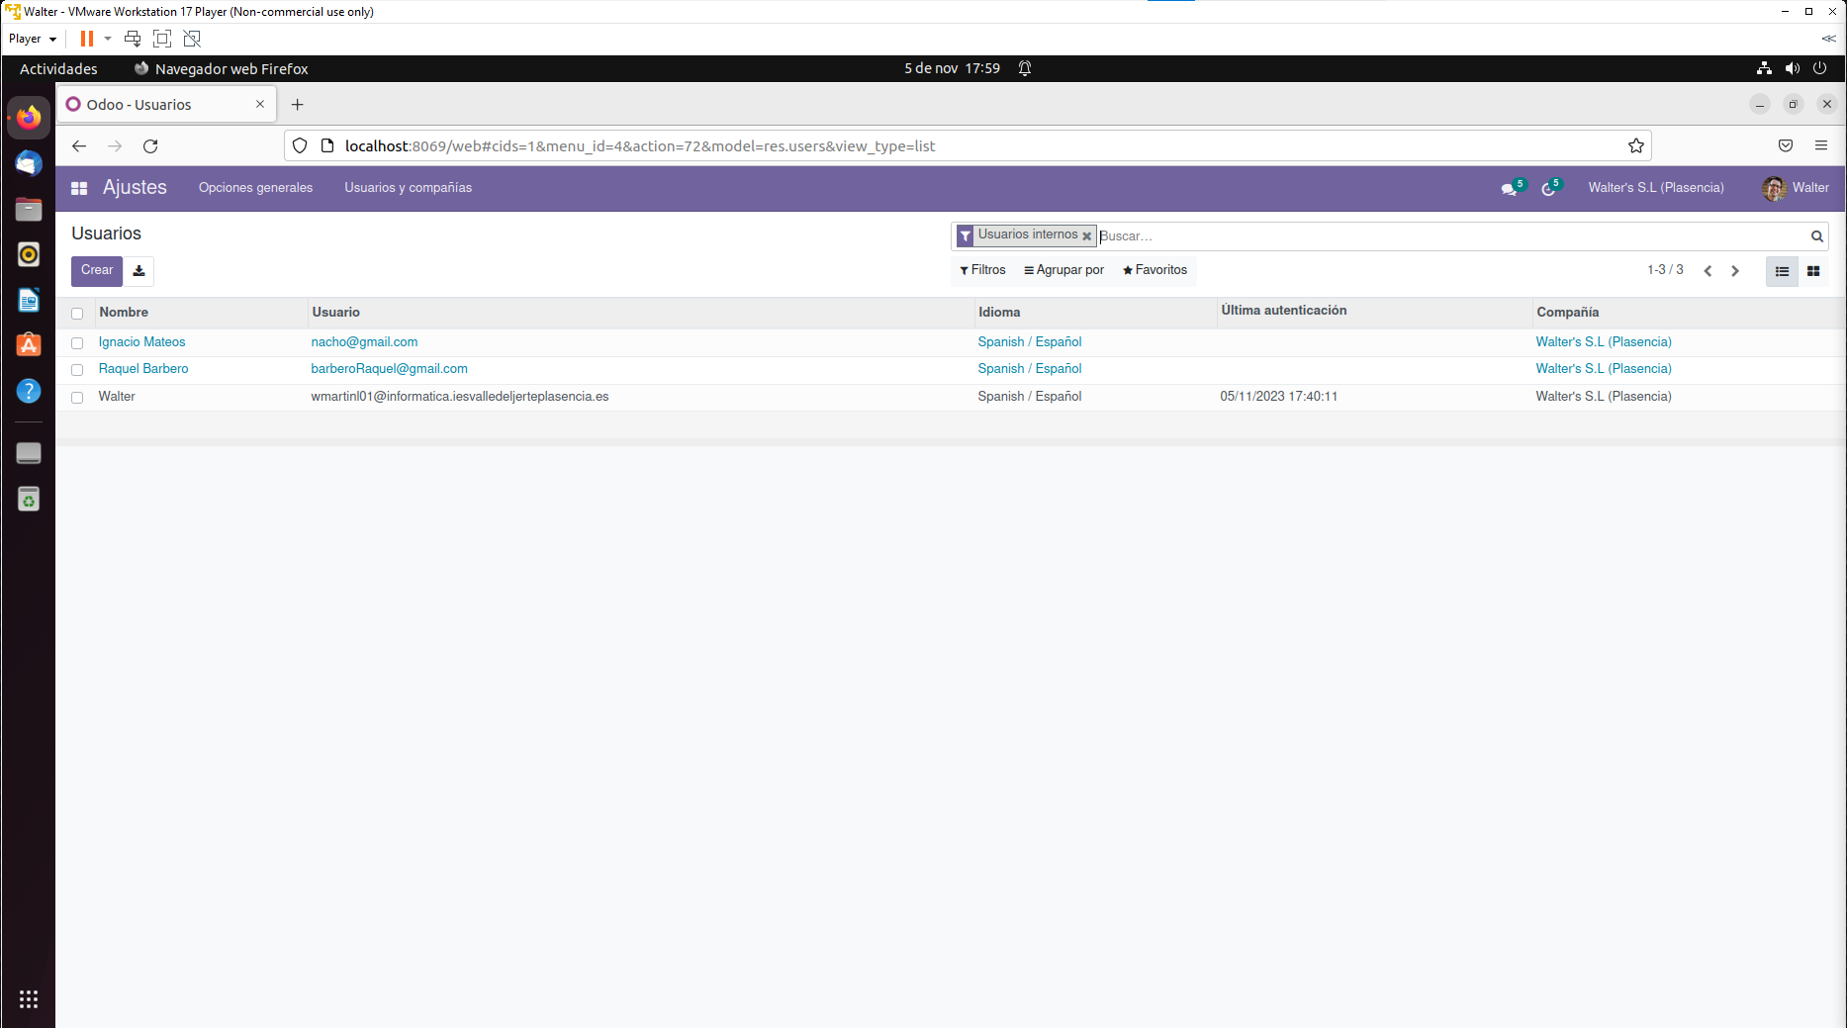
2 - Añadir usuarios
Añado dos usuarios internos a la aplicación (empleados).

Slide 8
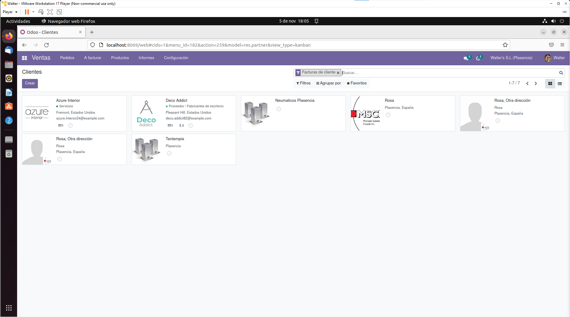
3 - Crear clientes, proveedores…
Creo 3 clientes, 3 proveedores, 3 categorías de producto y 7 productos repartidos entre las distintas categorías.

Slide 9
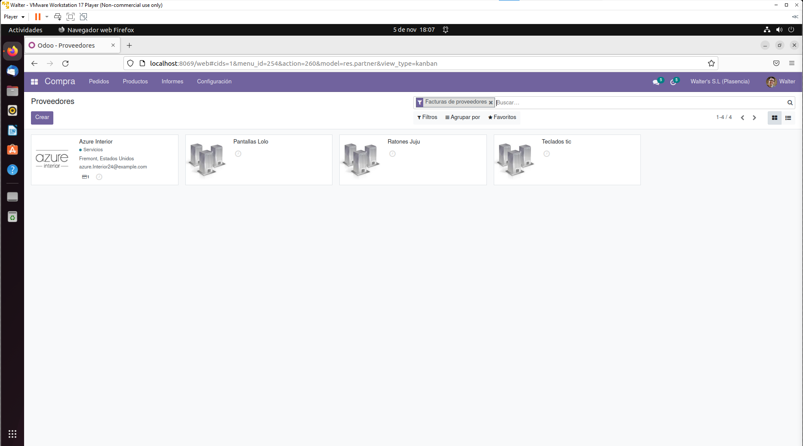
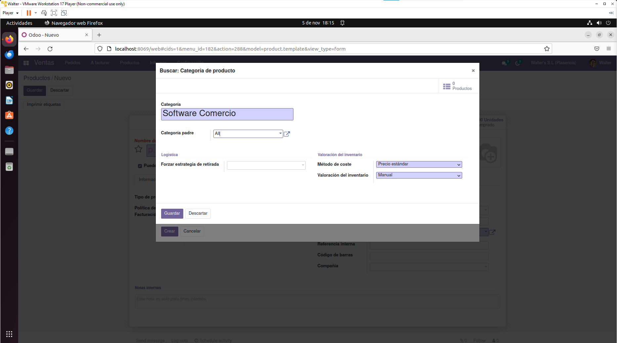
3 - Crear clientes, proveedores…

Slide 10
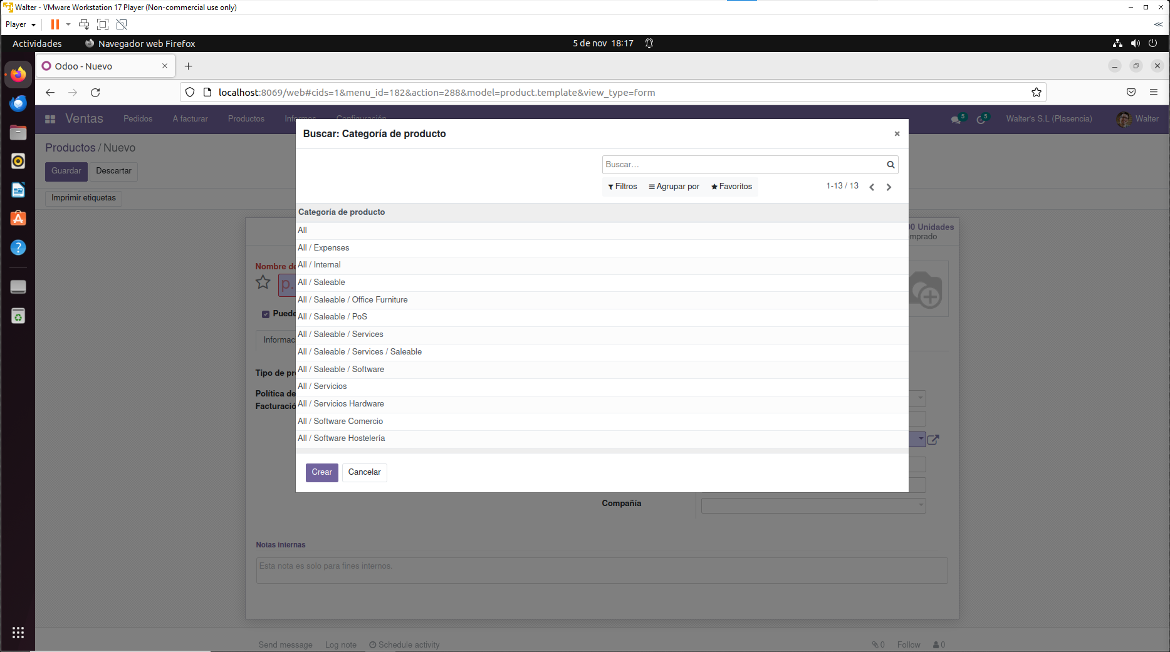
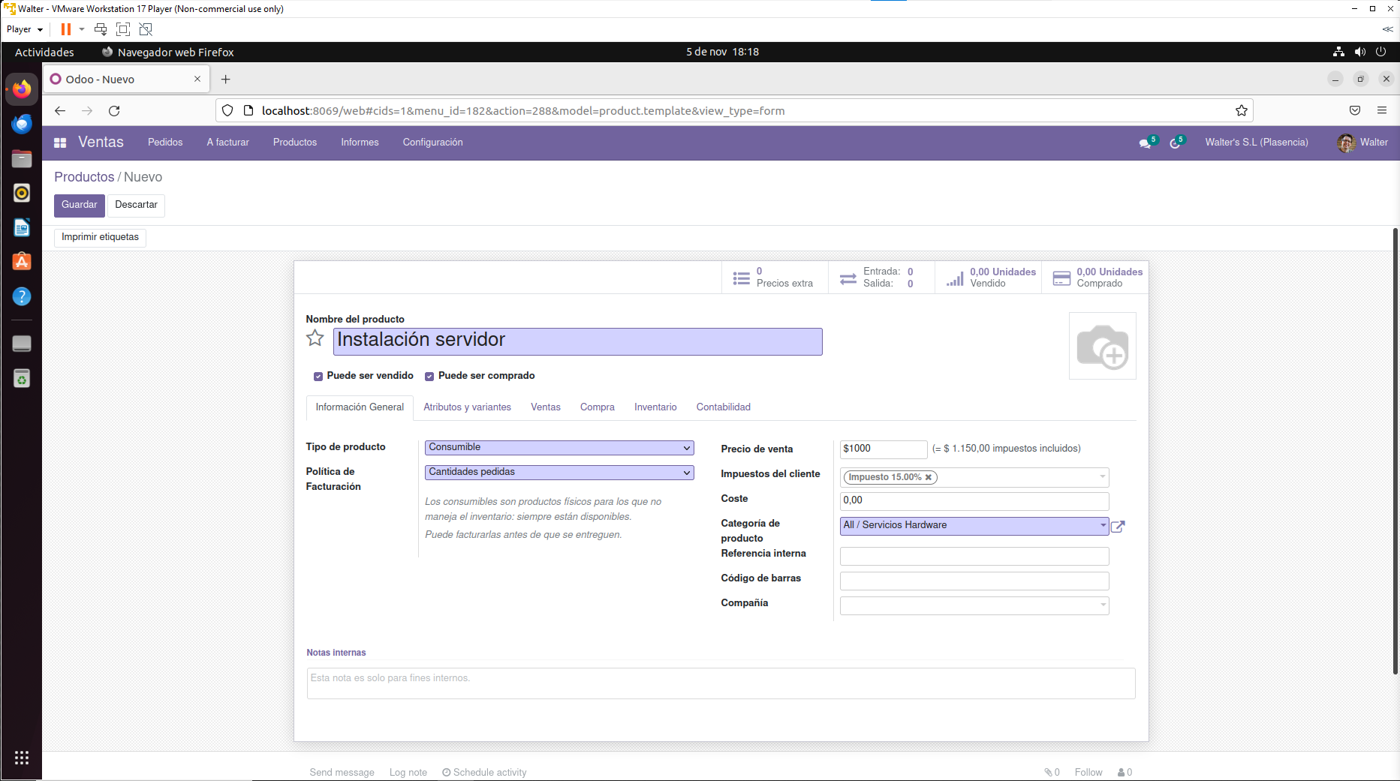
3 - Crear clientes, proveedores…

Slide 11

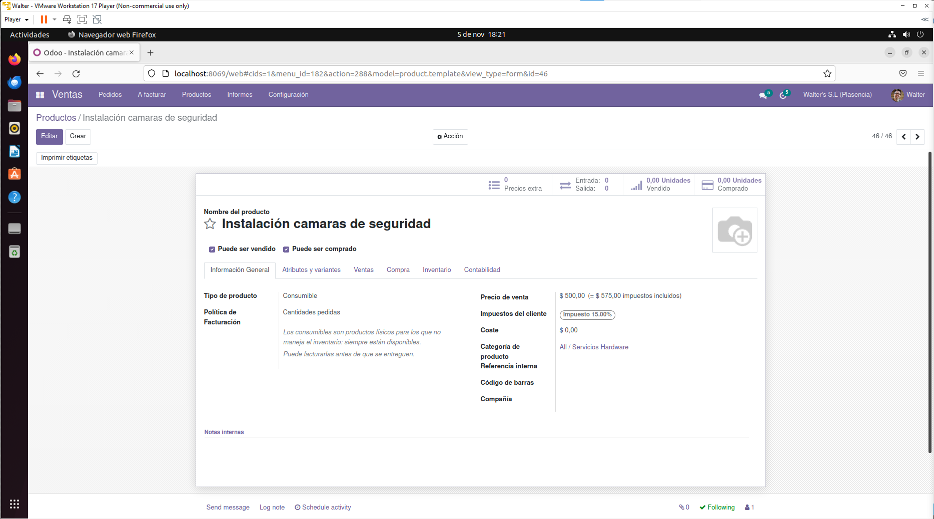
3 - Crear clientes, proveedores…

Slide 12
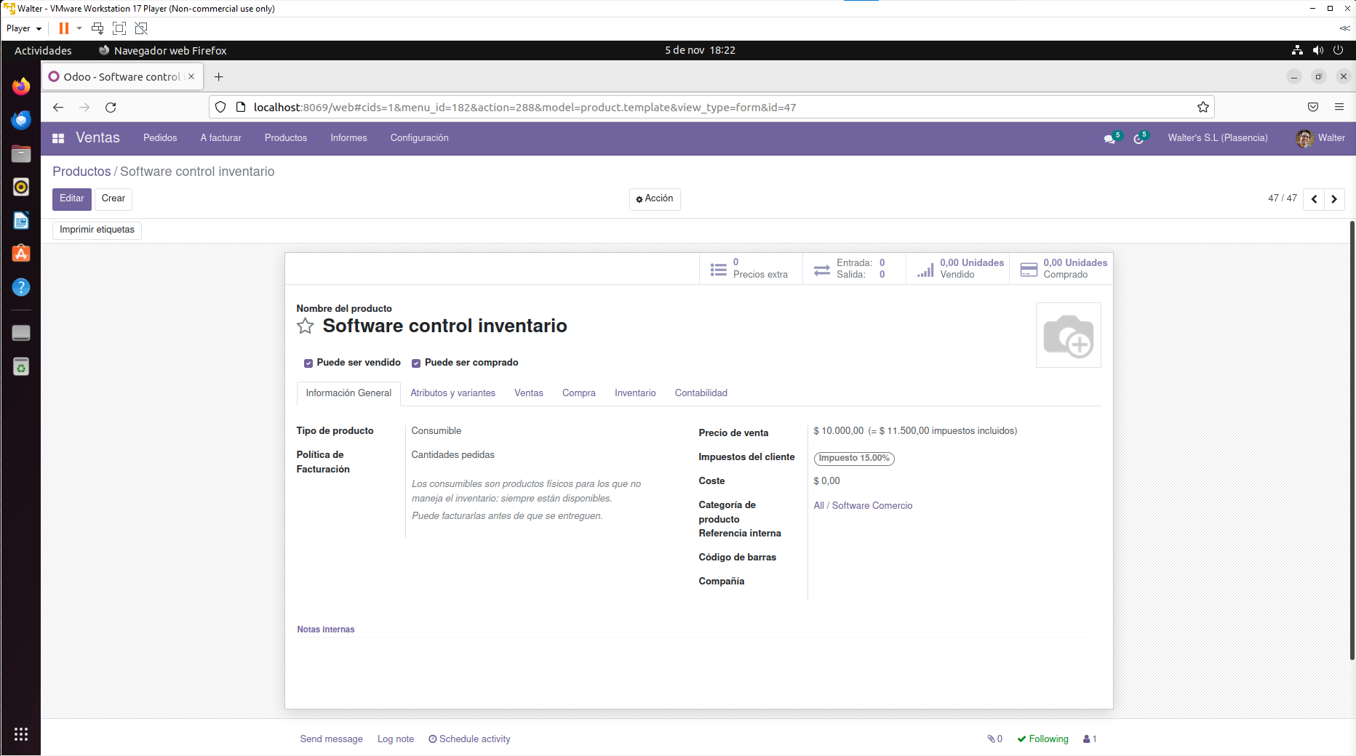
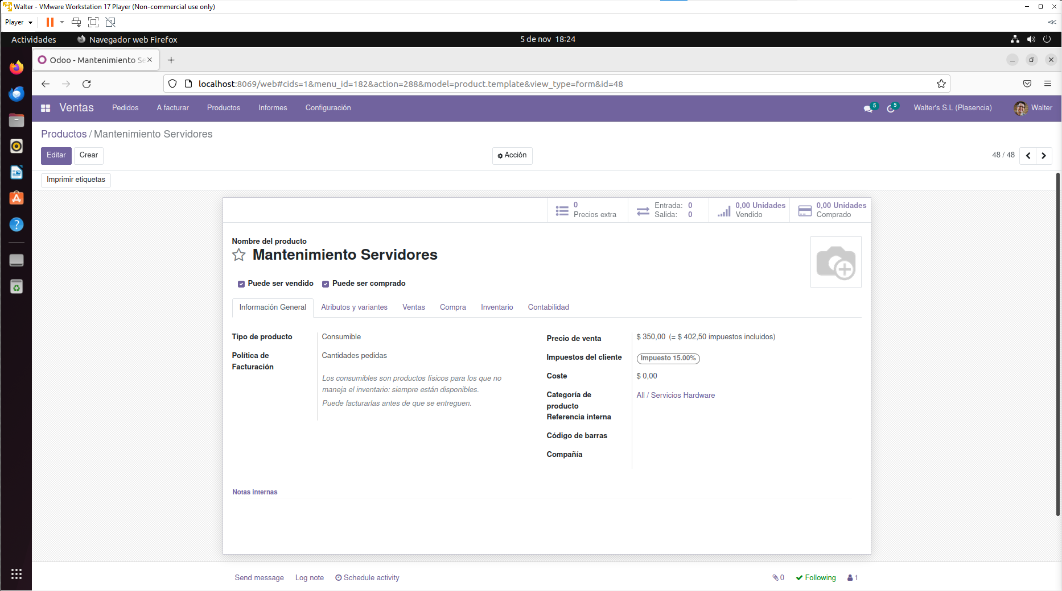
3 - Crear clientes, proveedores…

Slide 13

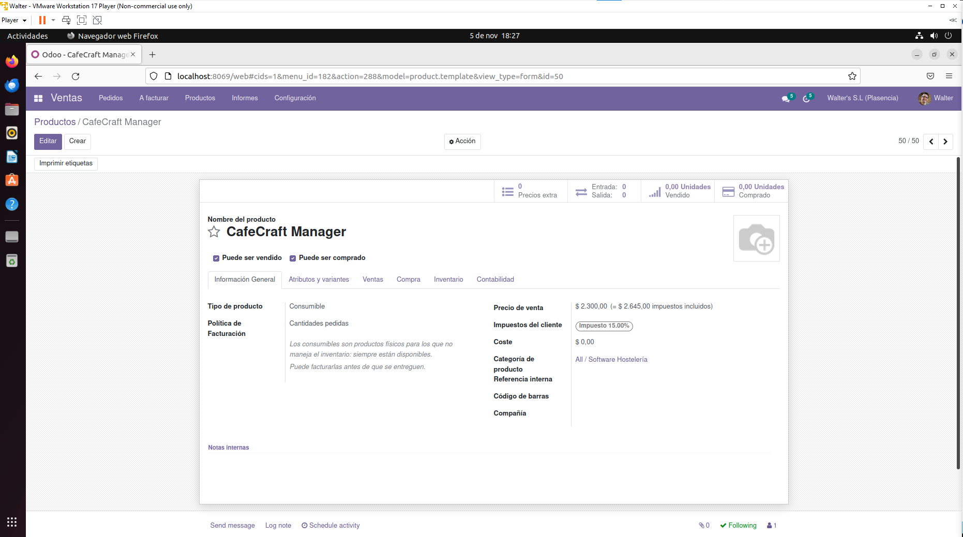
3 - Crear clientes, proveedores…

Slide 14
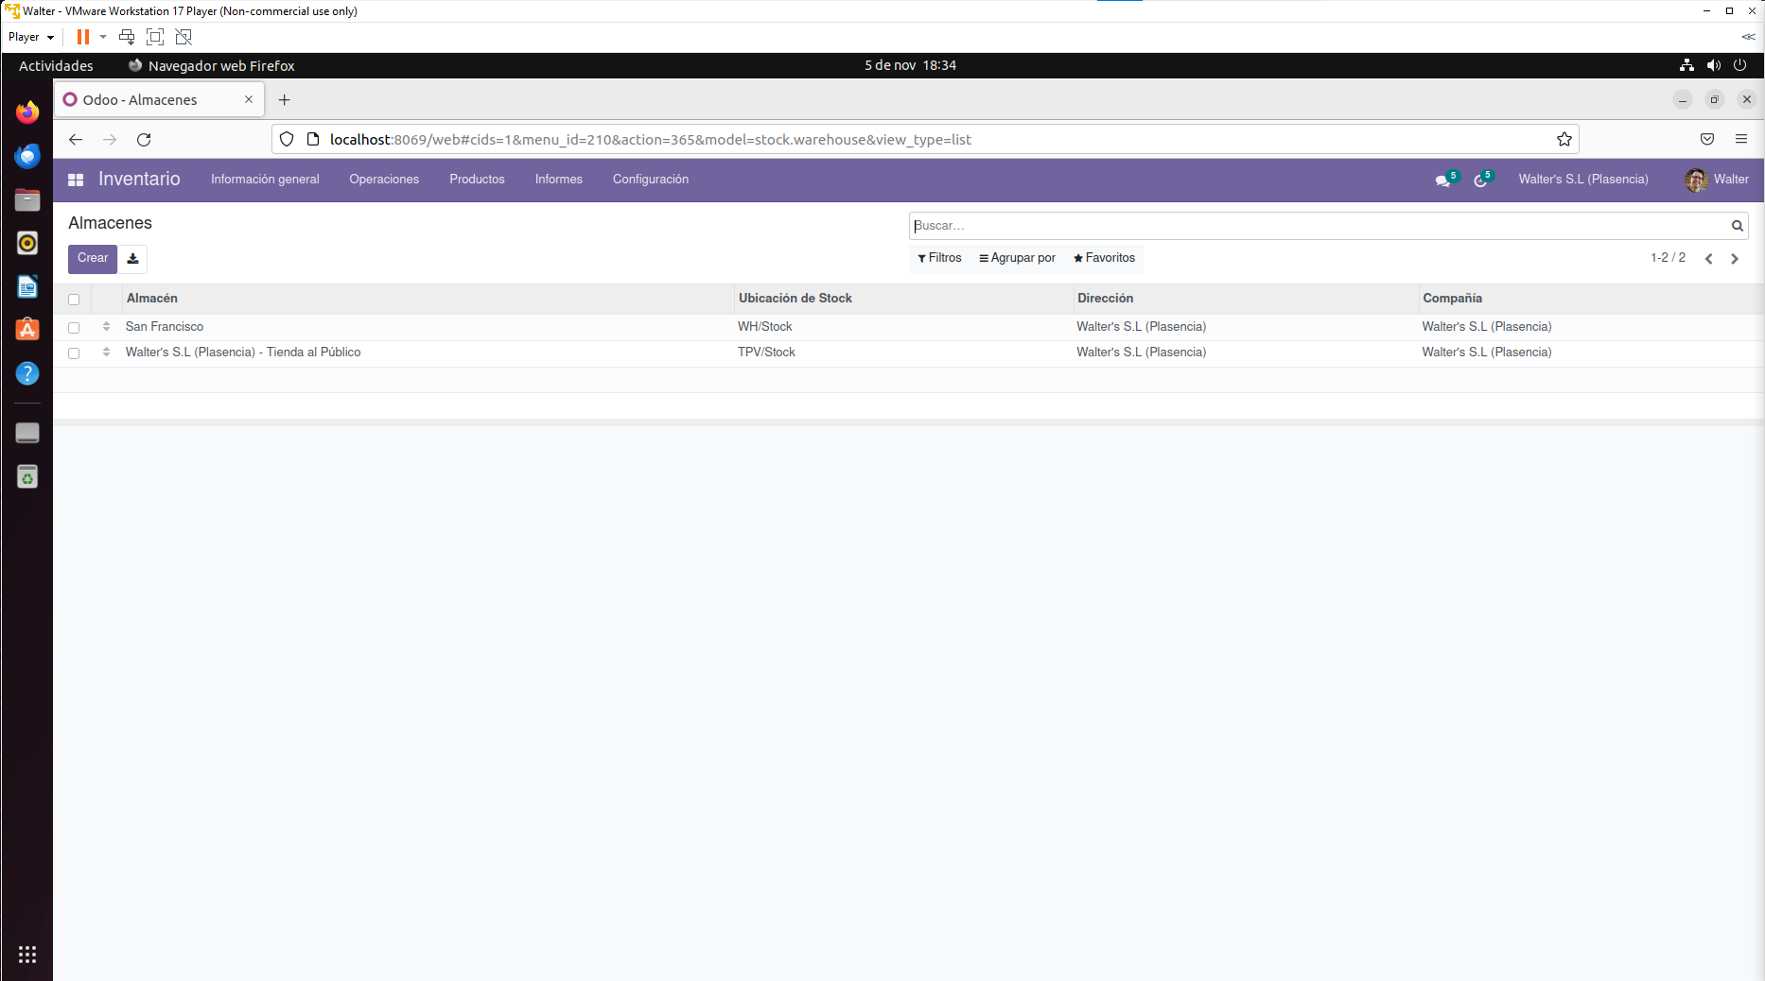
4 - Importación de productos
Realizo la importación de productos utilizando ficheros CSV creando las categorías de producto apropiadas. Usé la plantilla que da Odoo y la modifiqué usando productos inventados por mi, aun así tuve problemas ya que las categorías no me las cogía bien. Lo solucioné añadiendo también la categoría padre de cada una de ellas.
Antes de realizar la importación genero dos almacenes de mi empresa, uno de ellos con una dirección central y otro con una tienda al público.

Slide 15
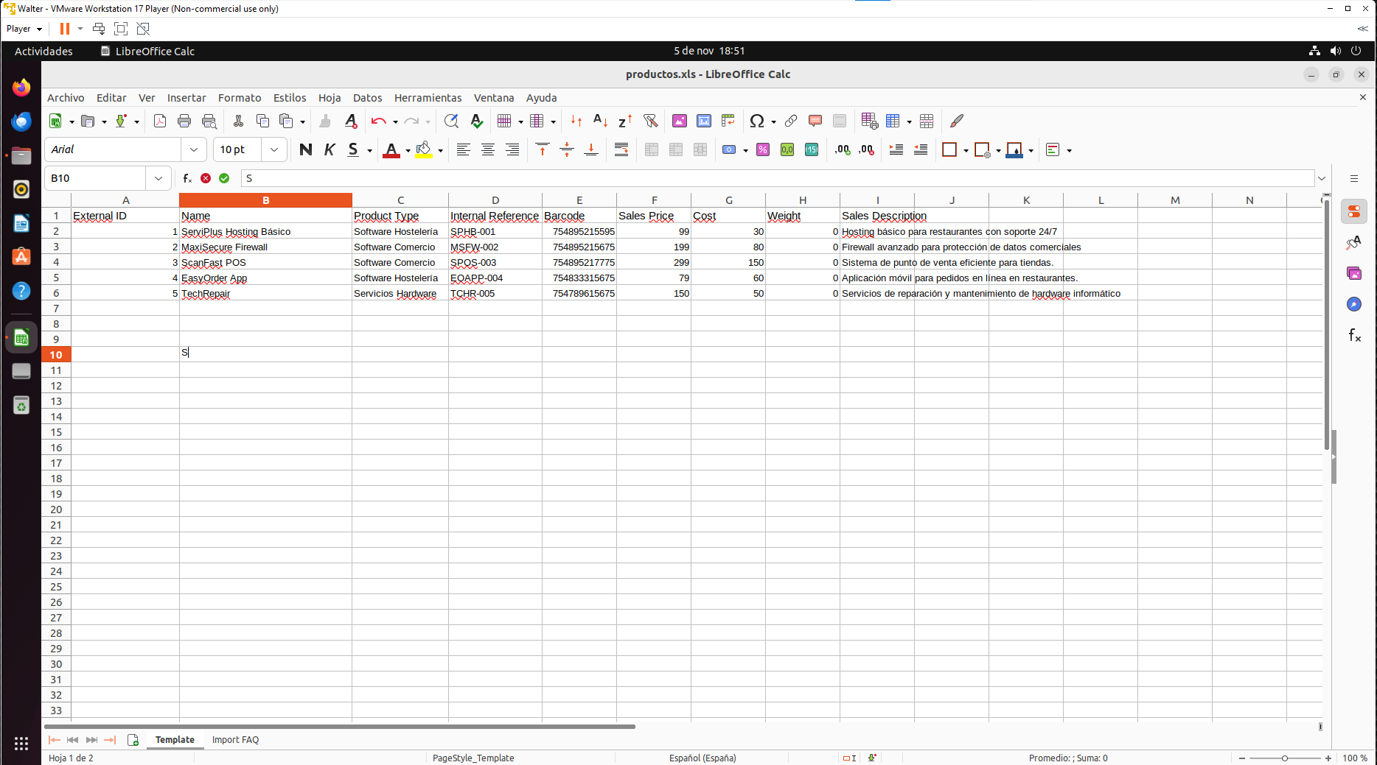
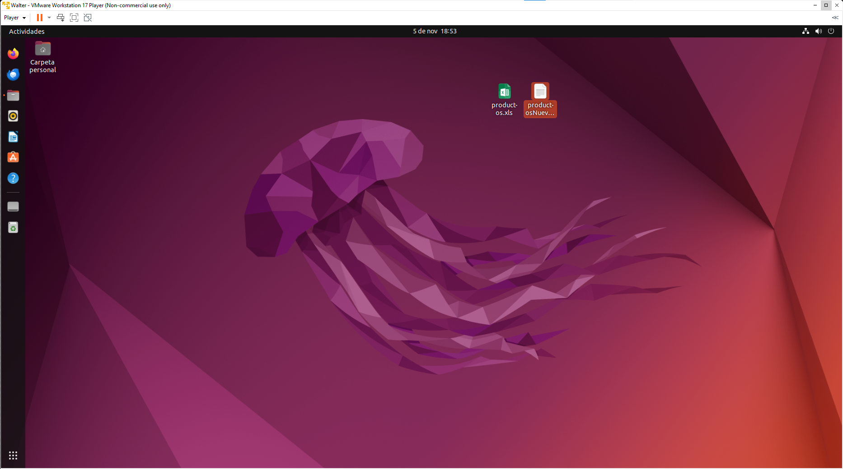
4 - Importación de productos

Slide 16
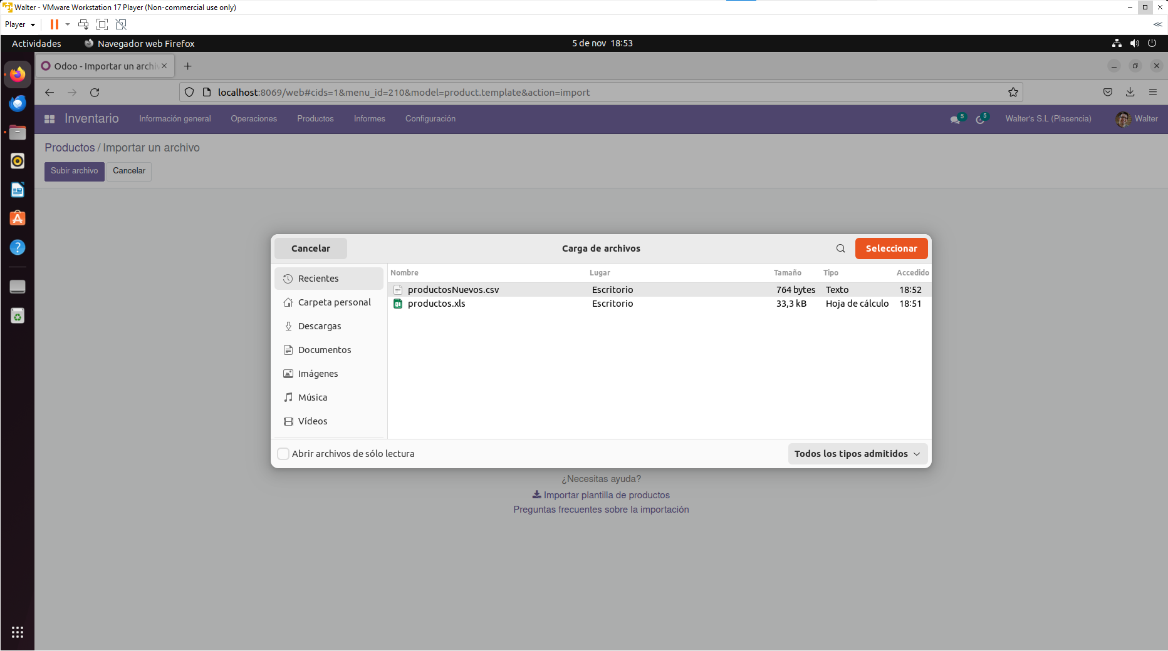
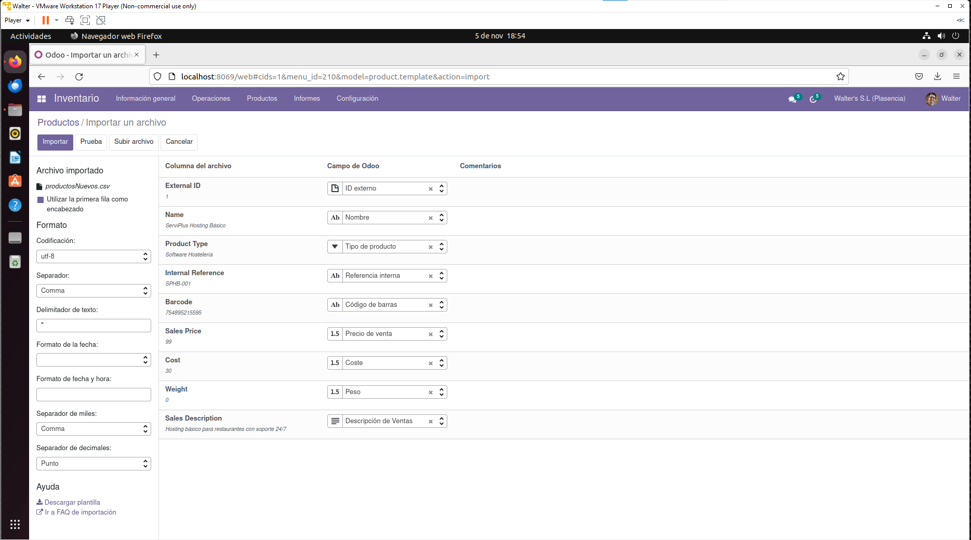
4 - Importación de productos

Slide 17
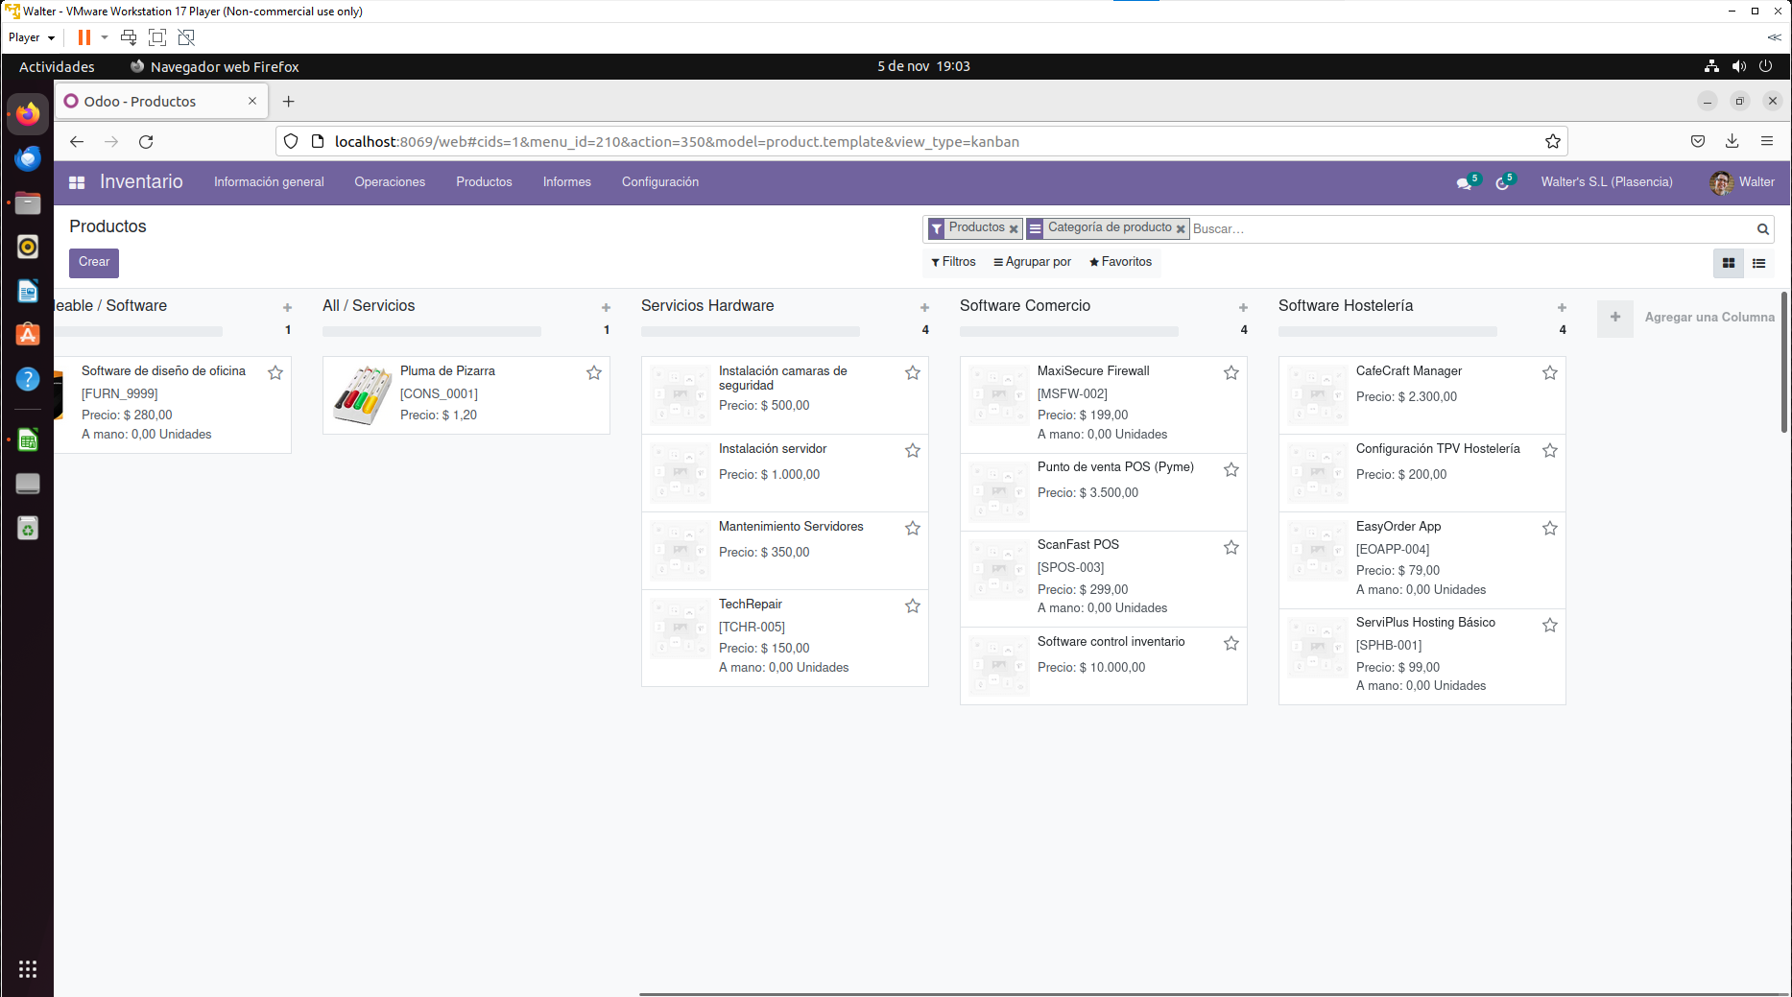
4 - Importación de productos

Slide 18
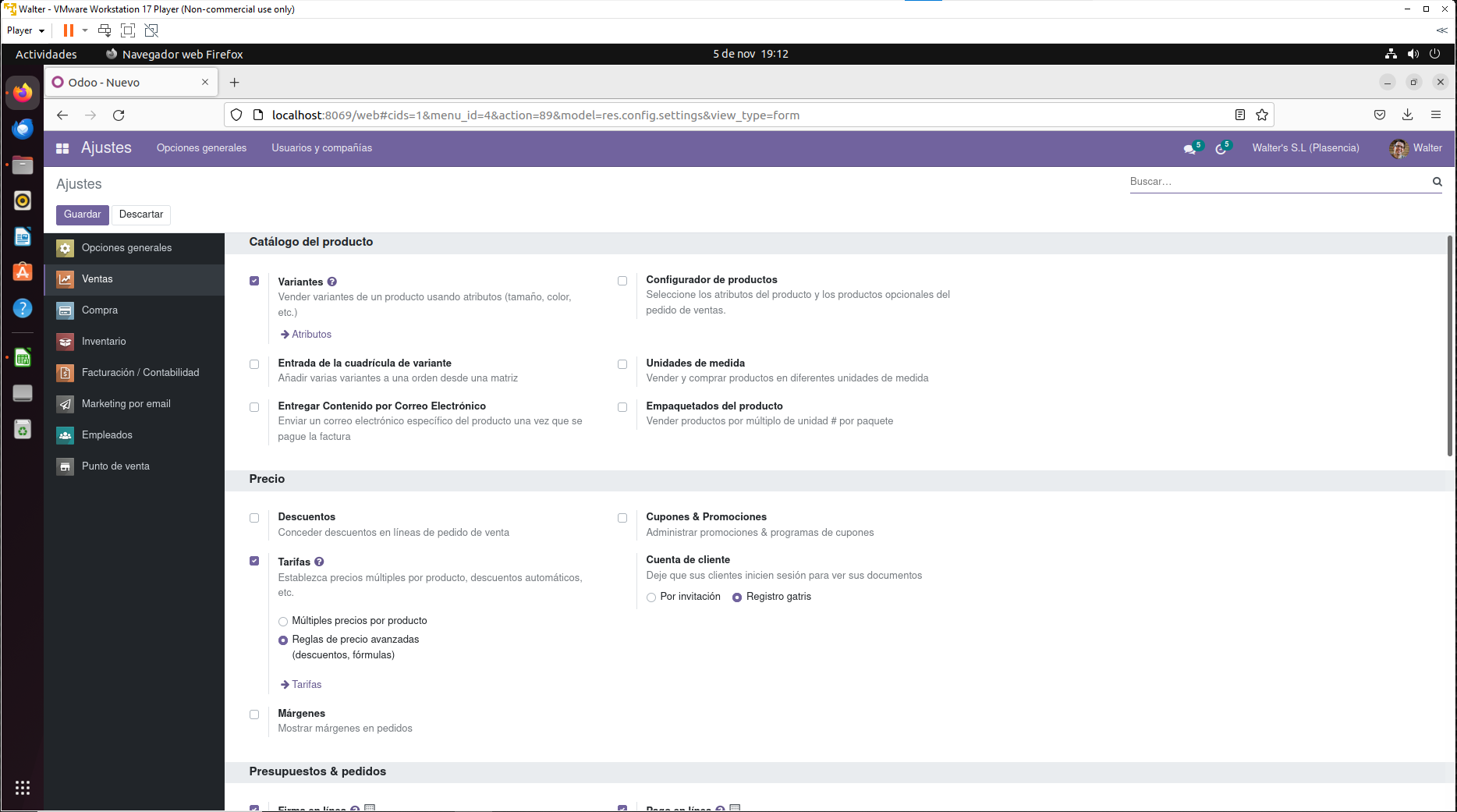
5 - Crear tarifas
Creo una tarifa estándar de venta en la que los márgenes que se apliquen sean del 10% de la categoría hardware y 15% para software.
Crea una segunda tarifa estacional para aplicarla entre el 1 y el 28 de febrero de cada año en la que, a los precios de la tarifa estándar se le aplique un 10% de descuento. Para ello antes tengo que activar la opción en ajustes.

Slide 19
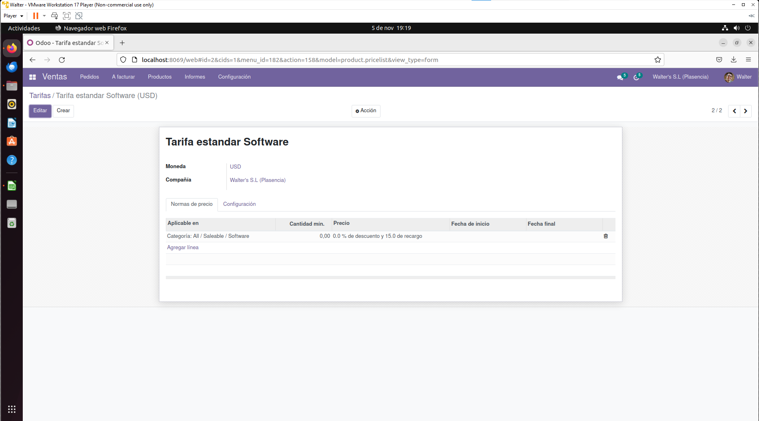
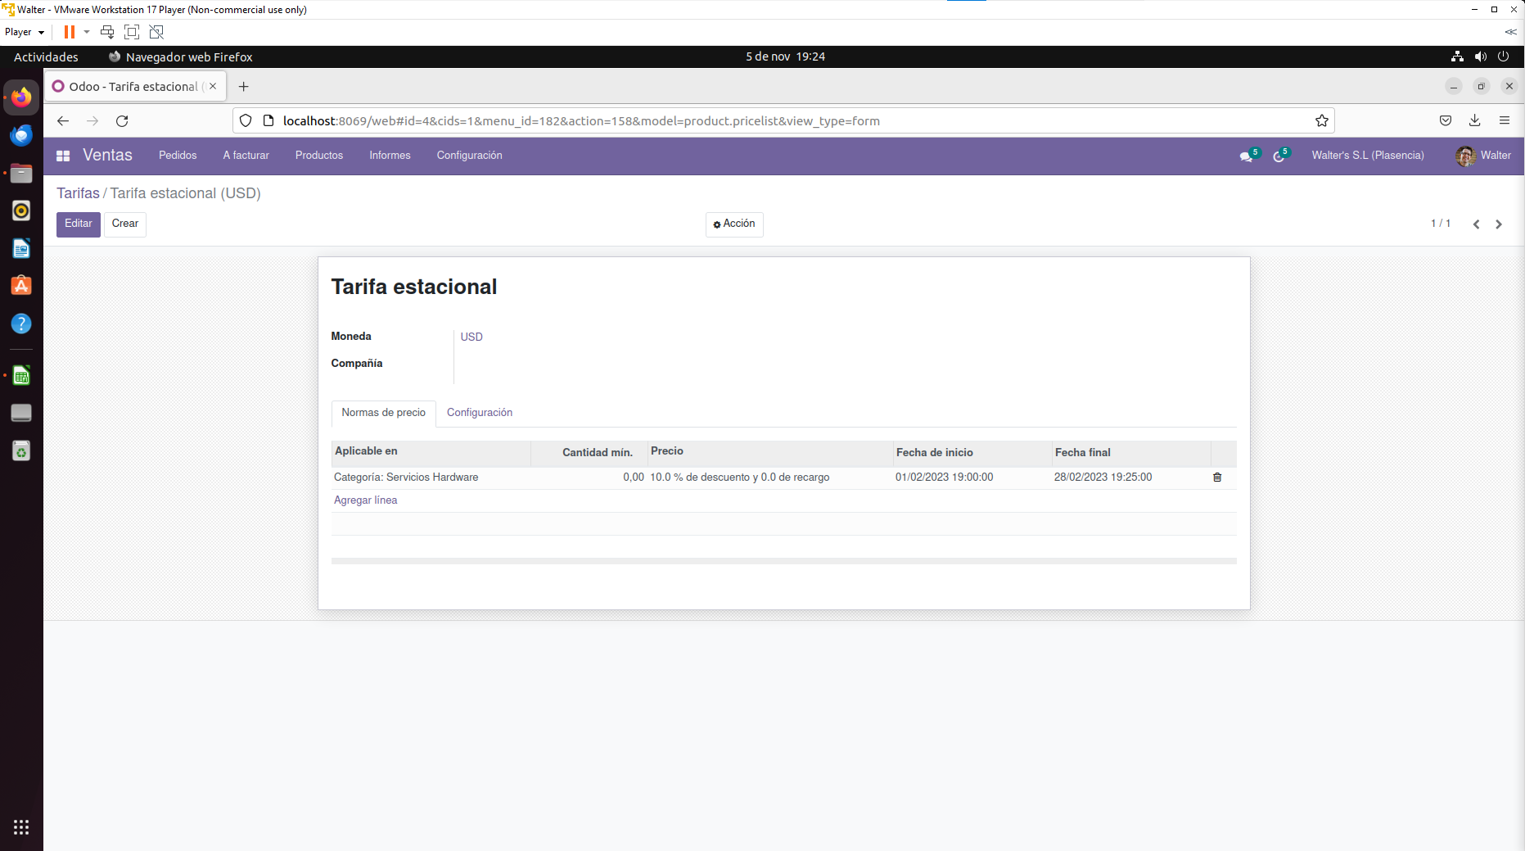
5 - Crear tarifas

Slide 20
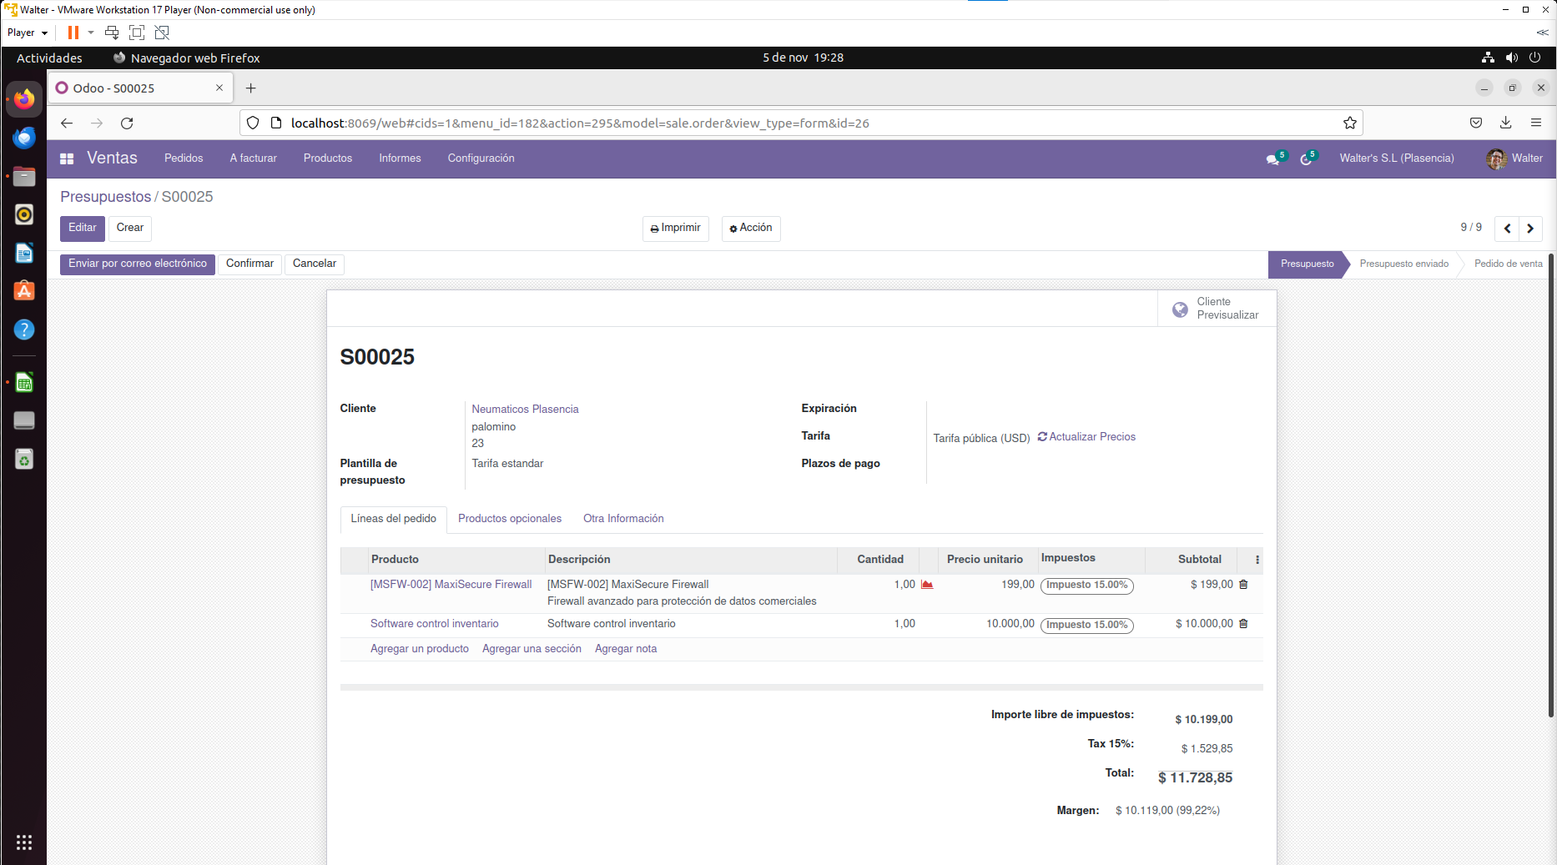
6 - Realiza una operación de venta de dos clientes.
Realizo una operación de venta de dos clientes. Para ello elaboro dos presupuestos con dos o tres productos almacenados en la central, respectivamente. Ambos clientes aceptan y sigo cada proceso por todos los pasos intermedios hasta el envío de las facturas.

Slide 21
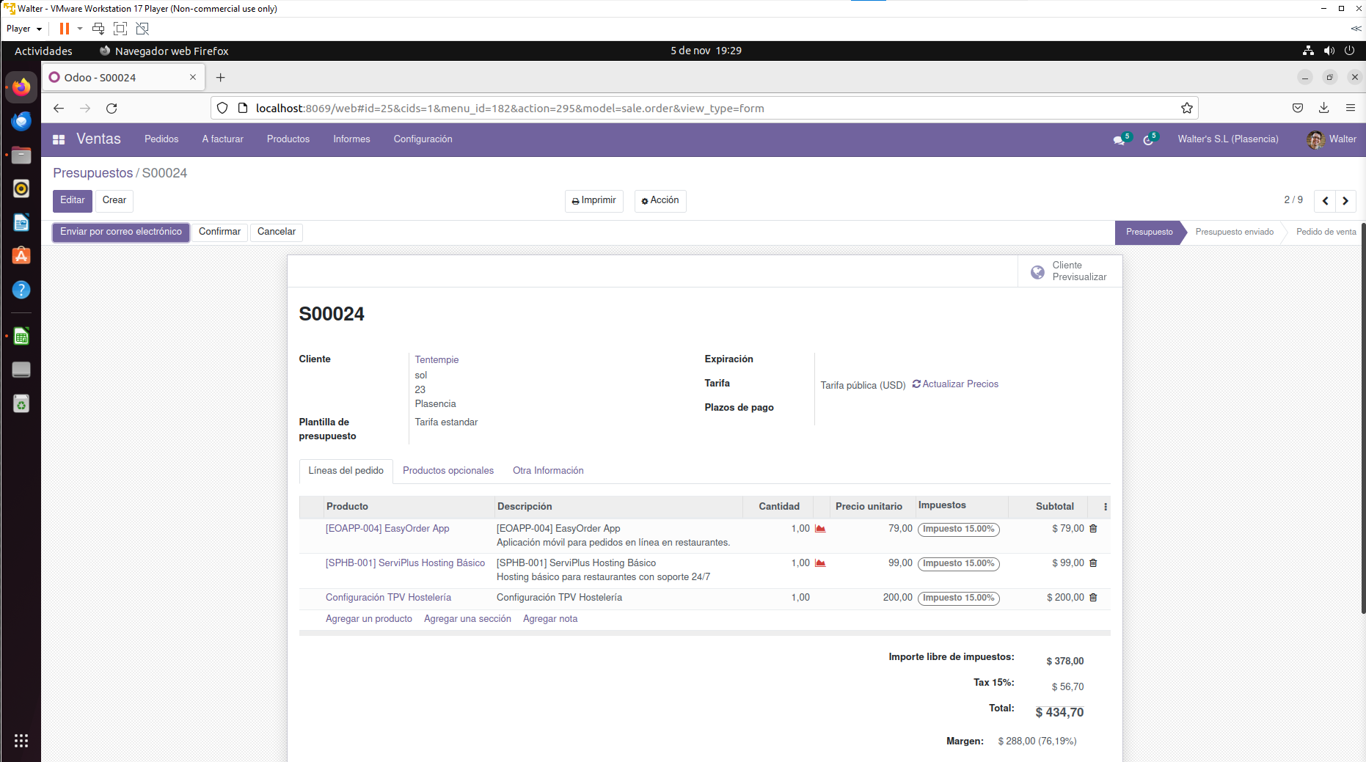
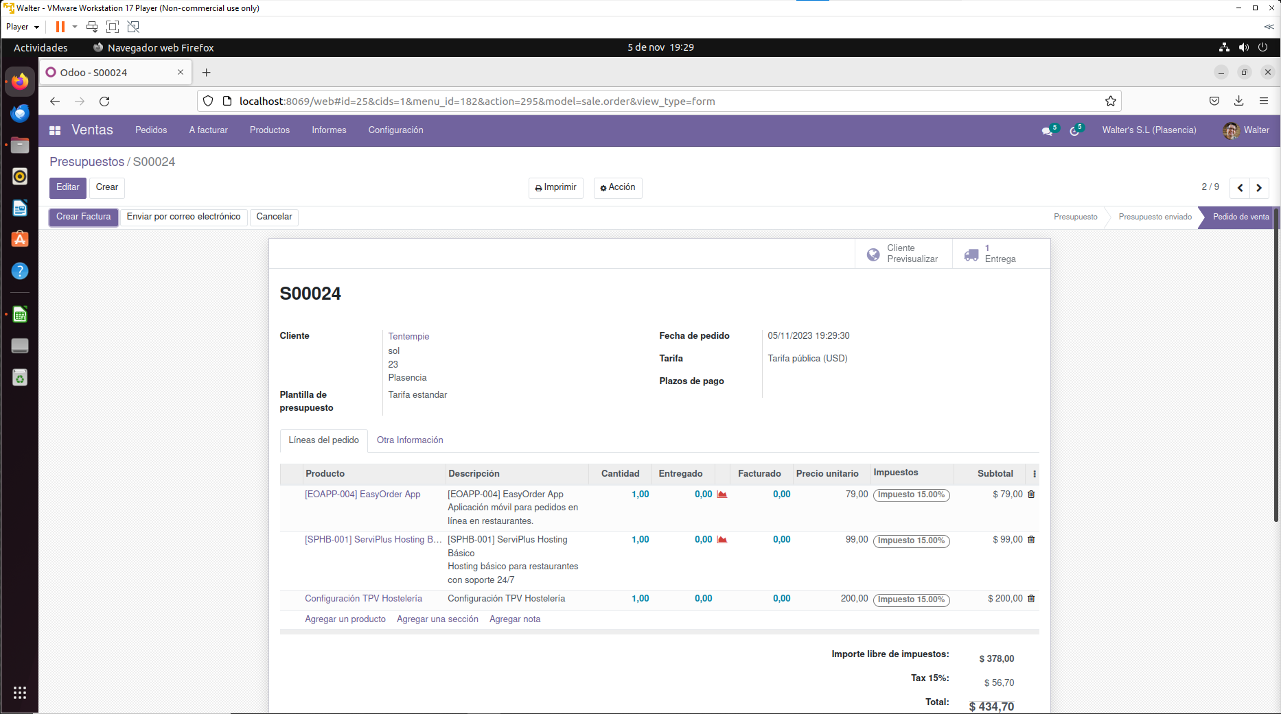
6 - Realiza una operación de venta de dos clientes.

Slide 22
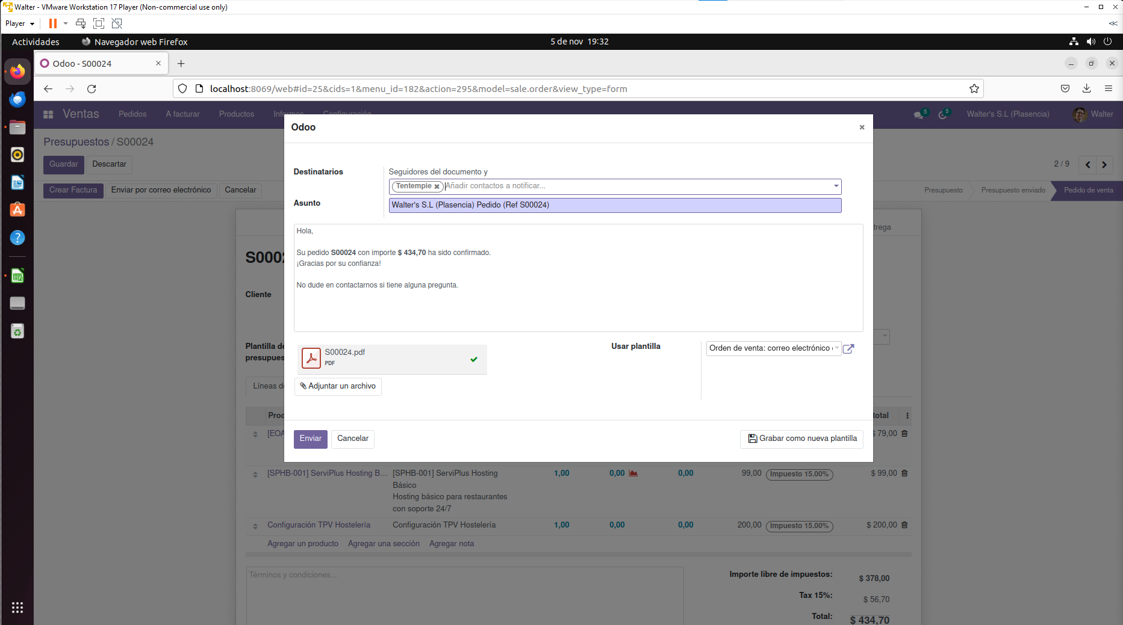
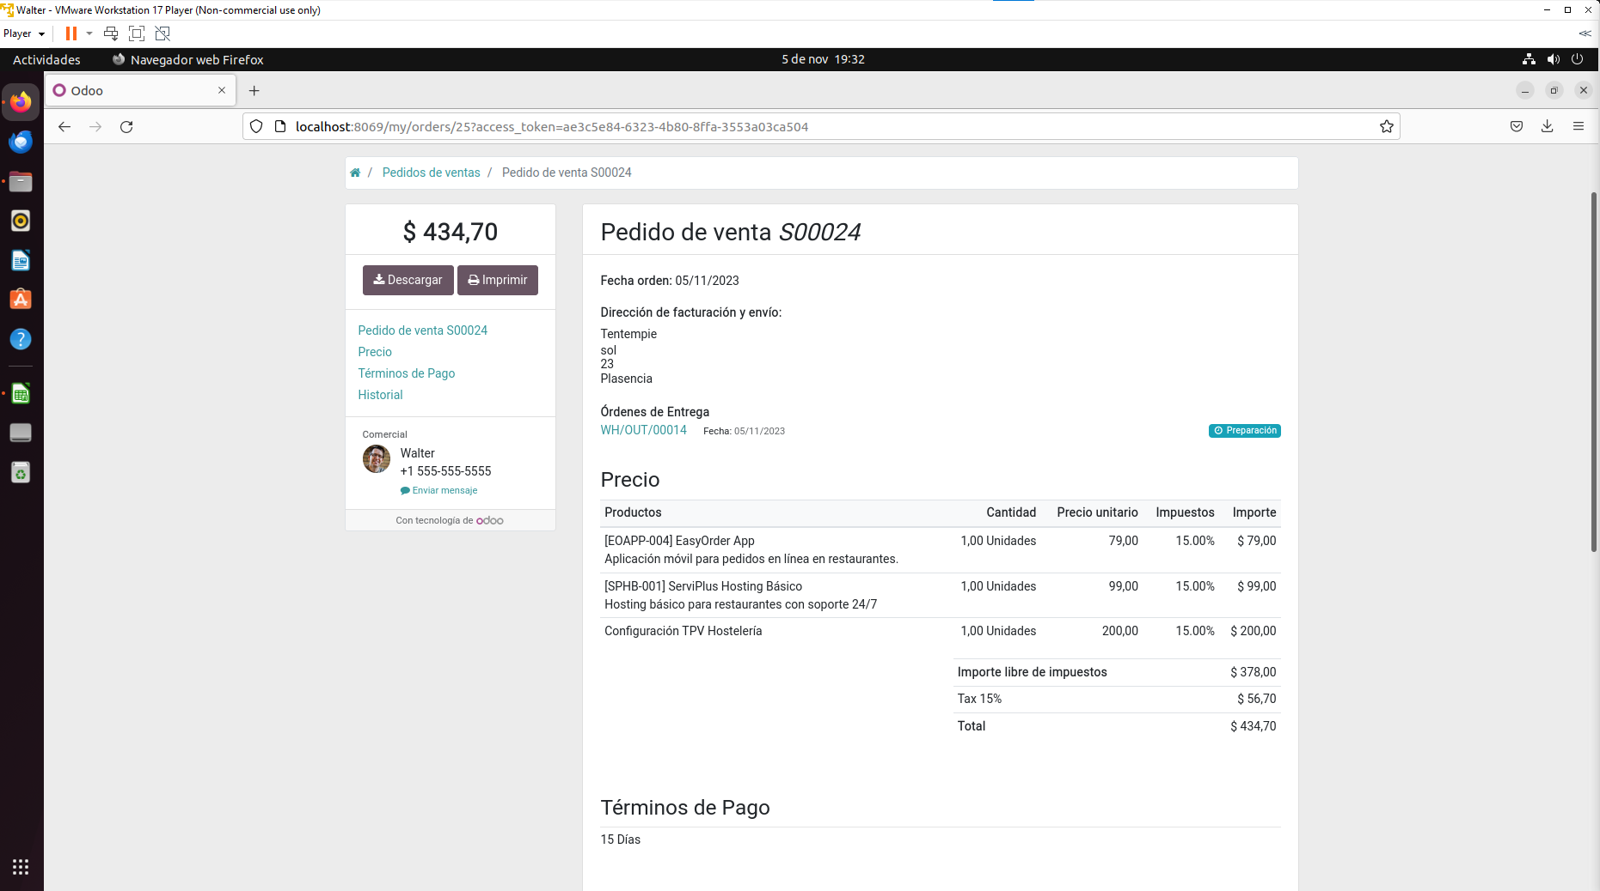
6 - Realiza una operación de venta de dos clientes.

Slide 23
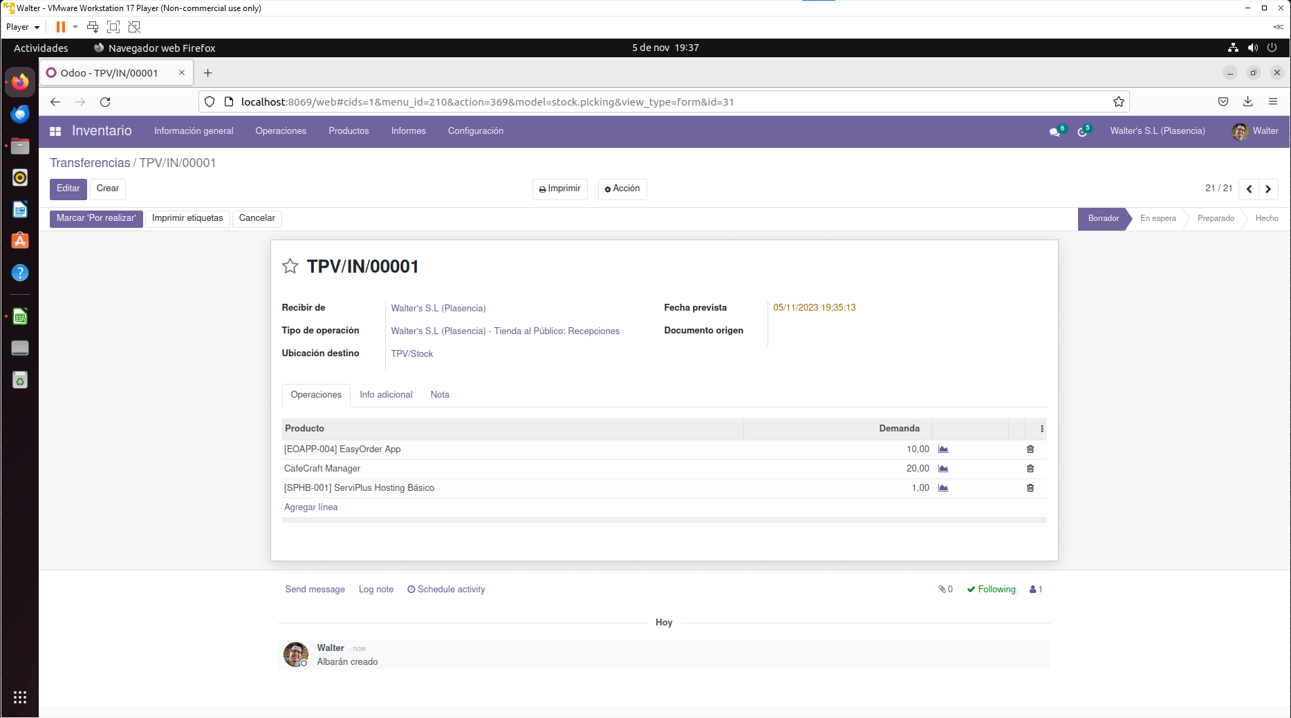
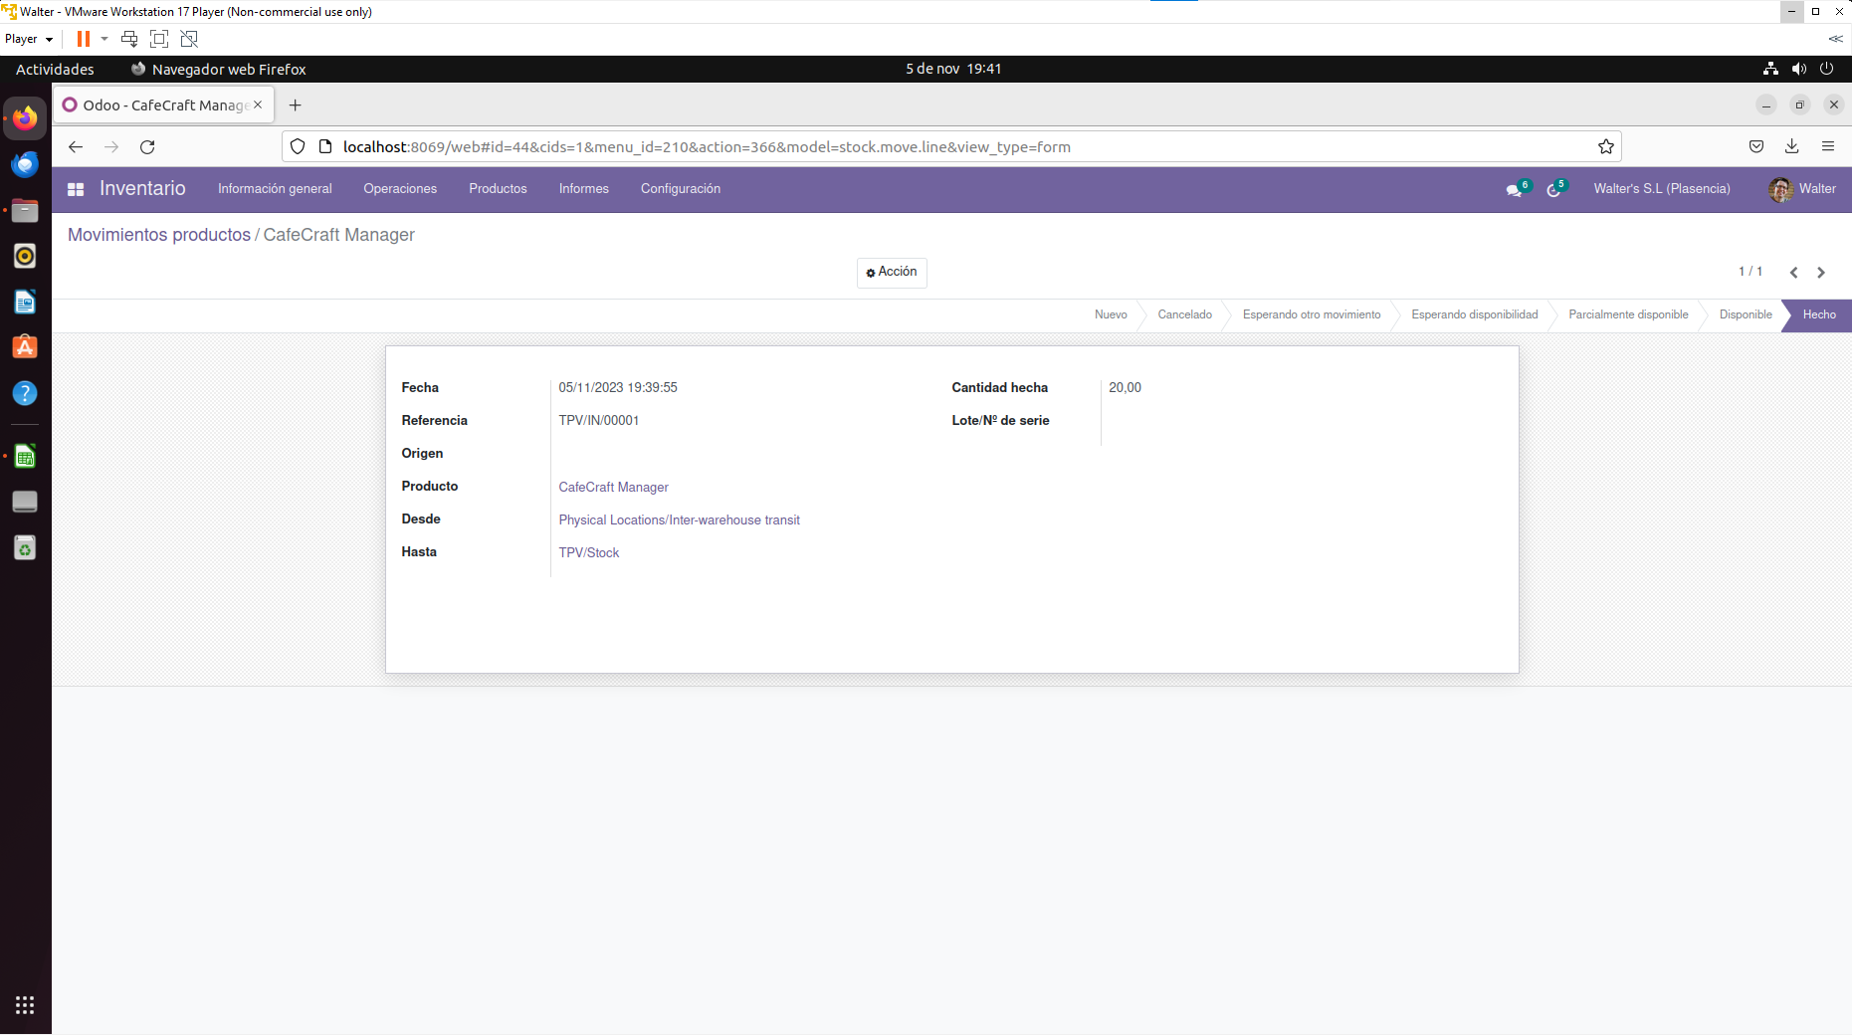
7 - Haz una transferencia de productos entre ambos almacenes

Slide 24
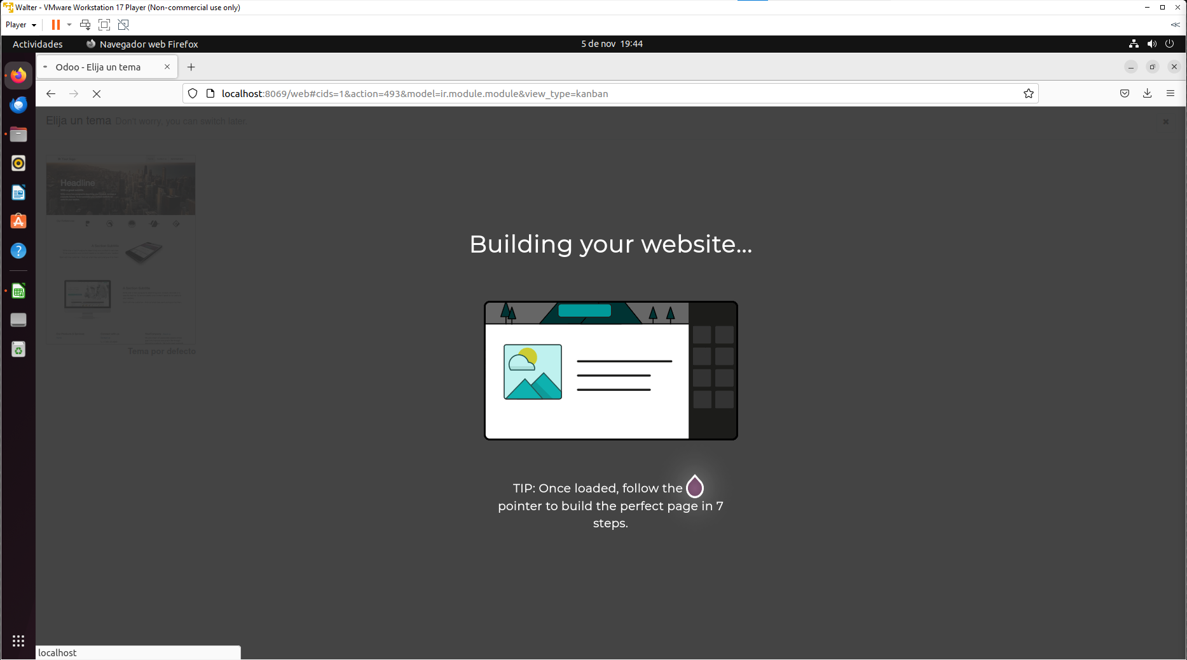
8 - Diseña un sitio web
Diseño el sitio web de la empresa incluyendo la tienda online con todos los productos que comercializa la empresa. Incluye un plano de Google Maps con la ubicación de la tienda. La personalizo añadiendo una pagina principal con un formulario de contacto y con las principales actividades de la empresa.
Permito las compras desde la web con forma de pago único: la transferencia bancaria.
Busco las plantillas de los mails que se envían al cliente durante el proceso de compra personalizo, y uso una.

Slide 25
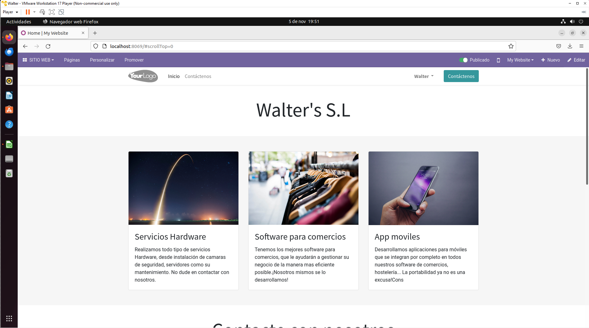
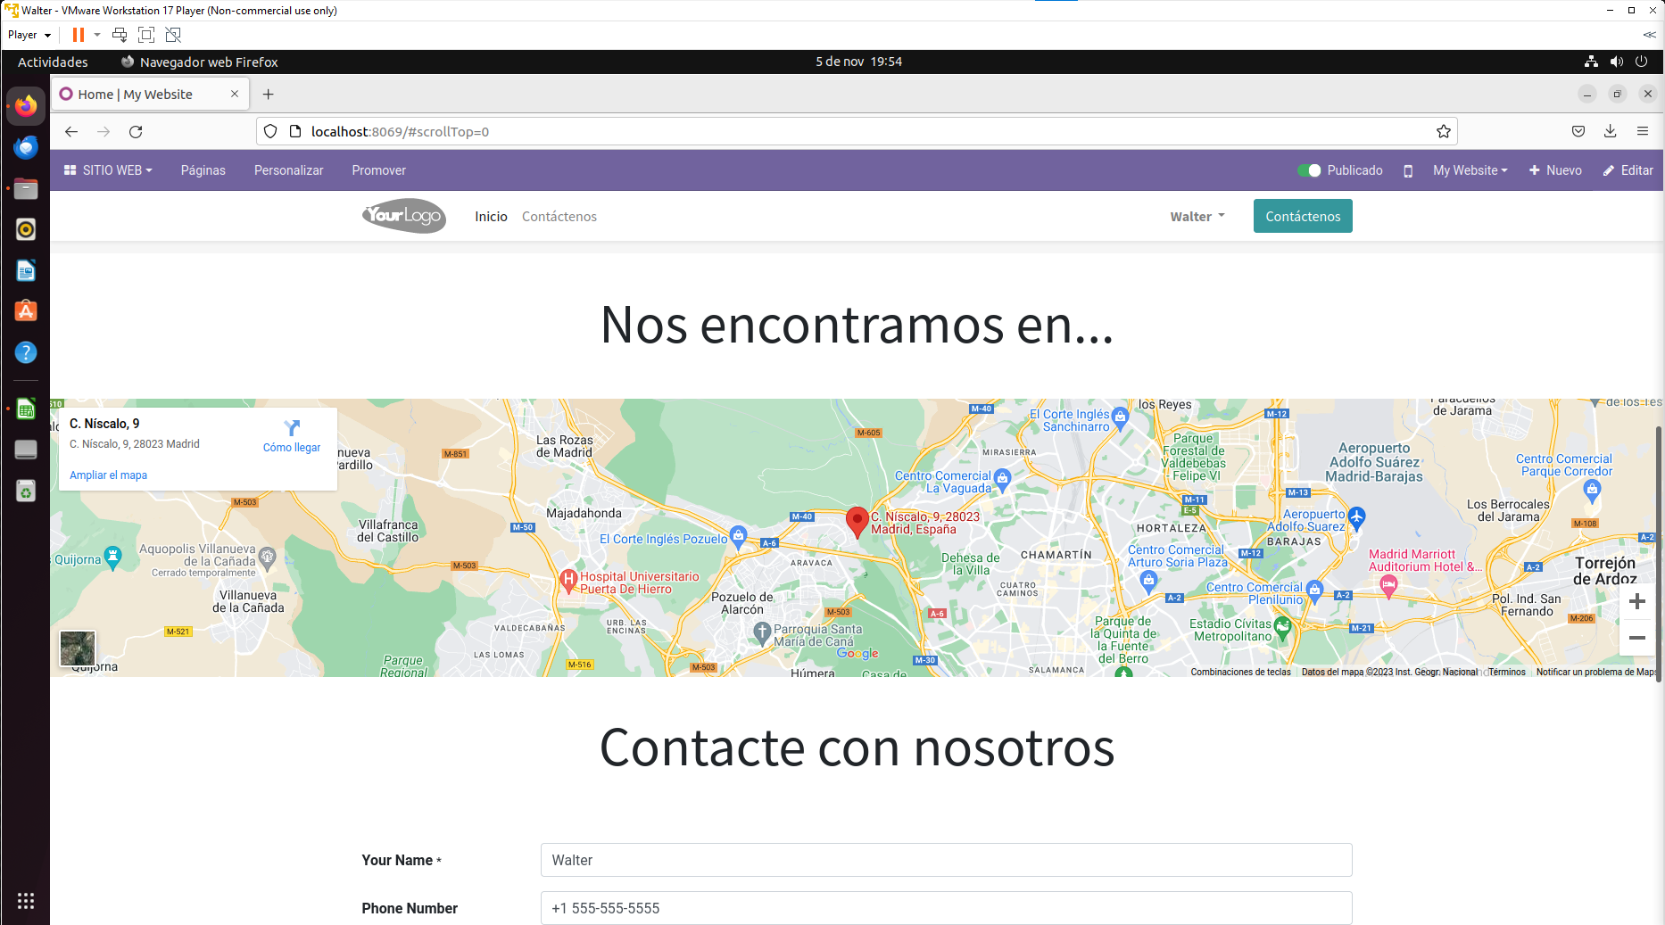
8 - Diseña un sitio web

Slide 26
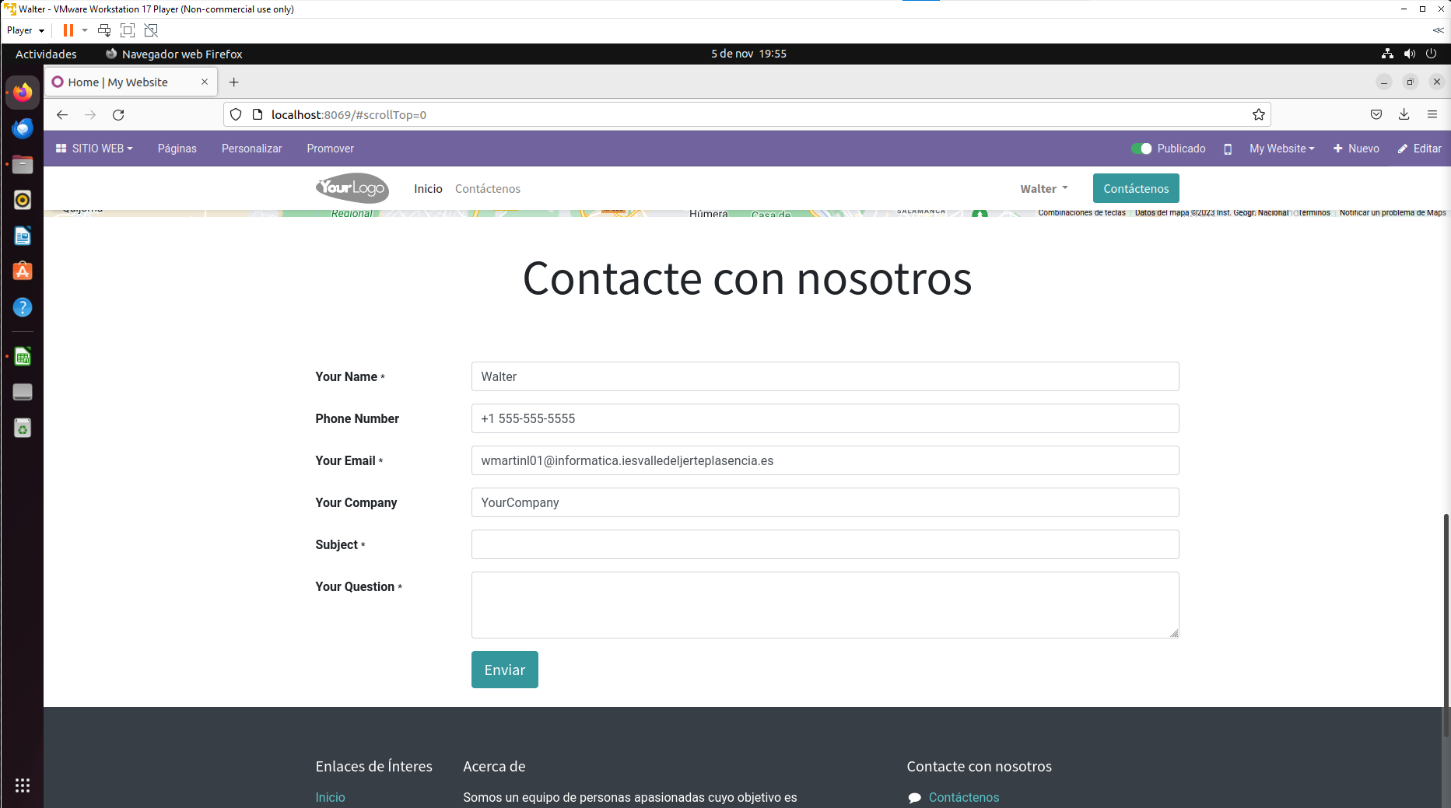
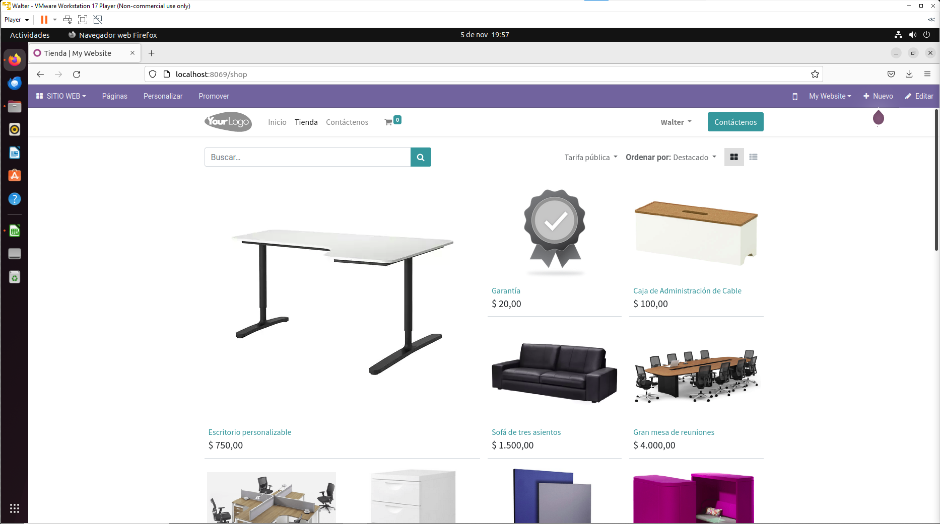
8 - Diseña un sitio web

Slide 27
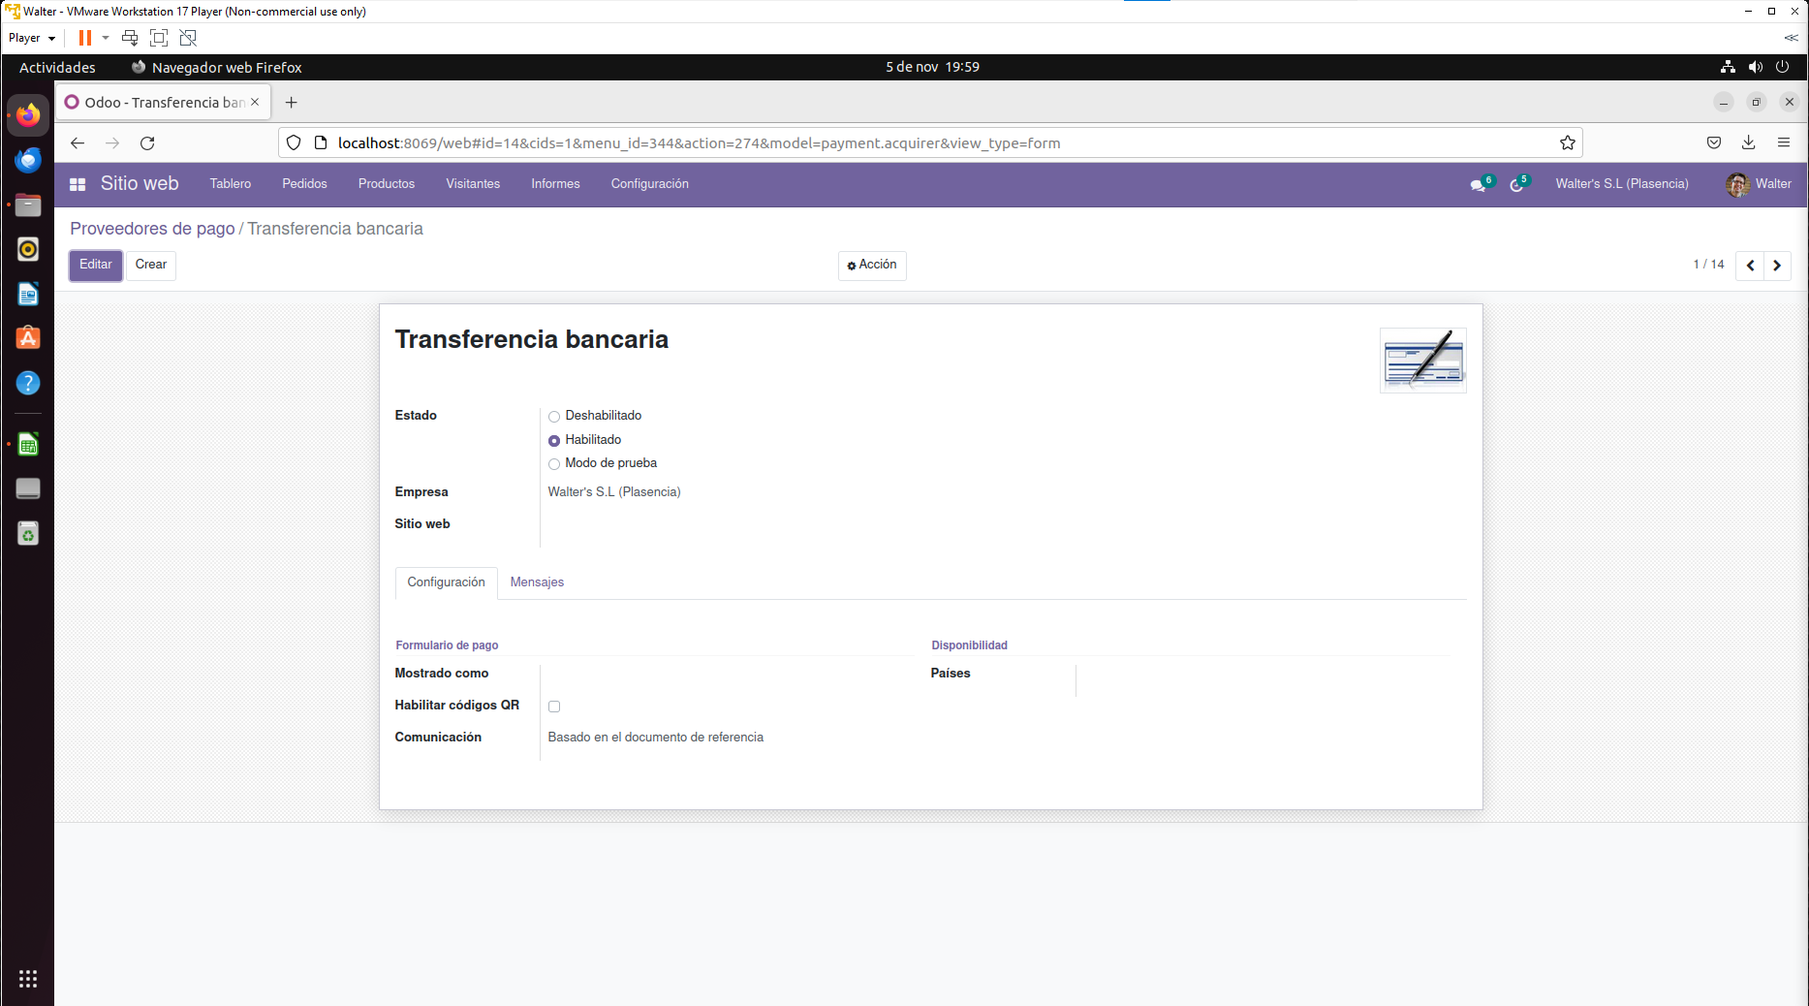
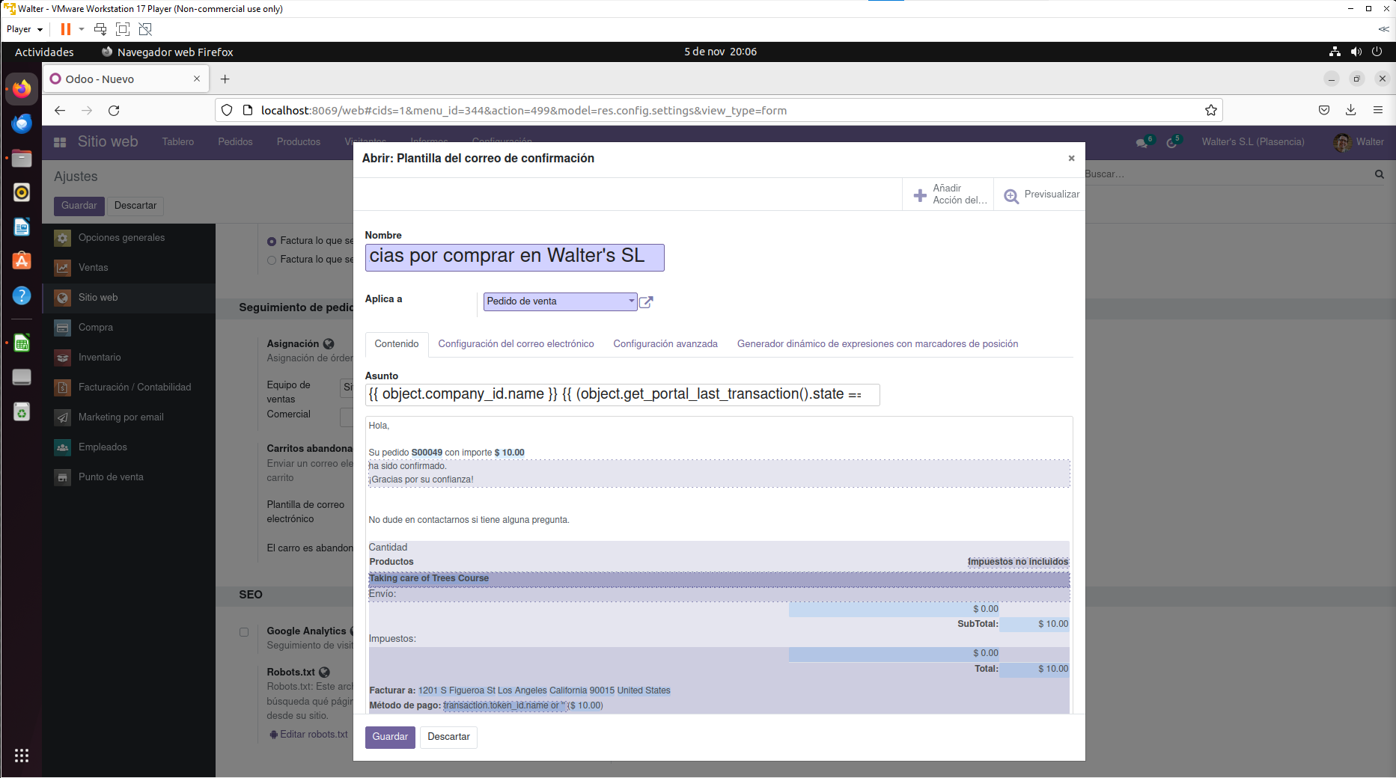
8 - Diseña un sitio web

Slide 28
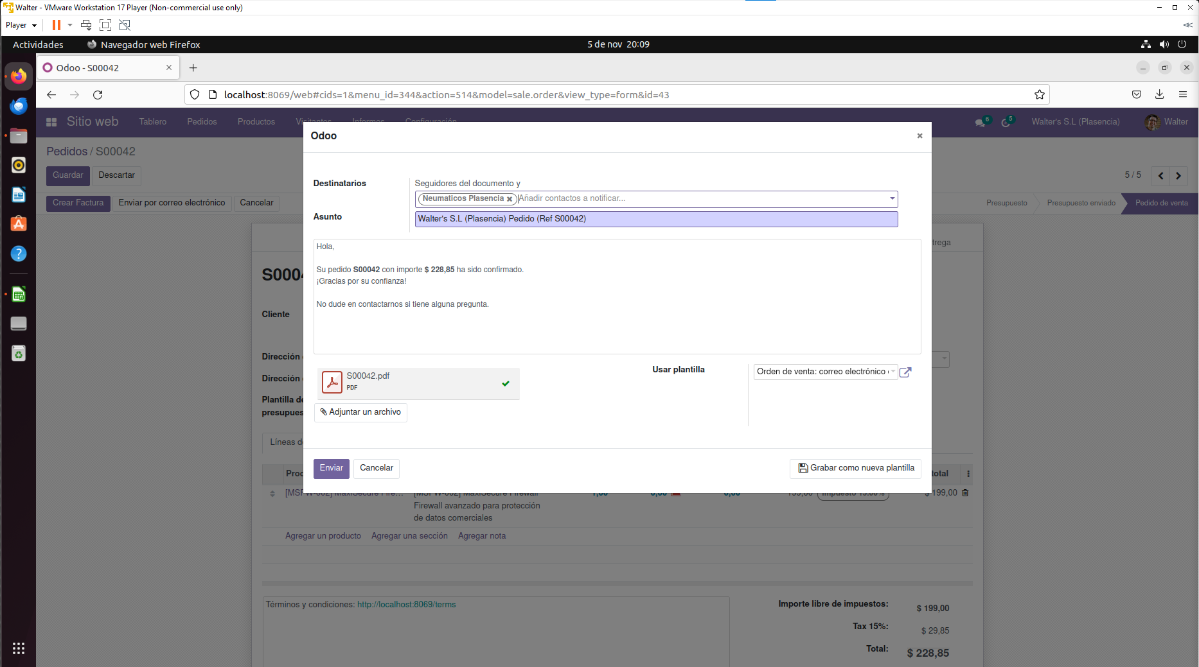
8 - Diseña un sitio web

